Slide 1

Local Canvas AI 应用功能以及测试全景解析
邵熠偈

Slide 2

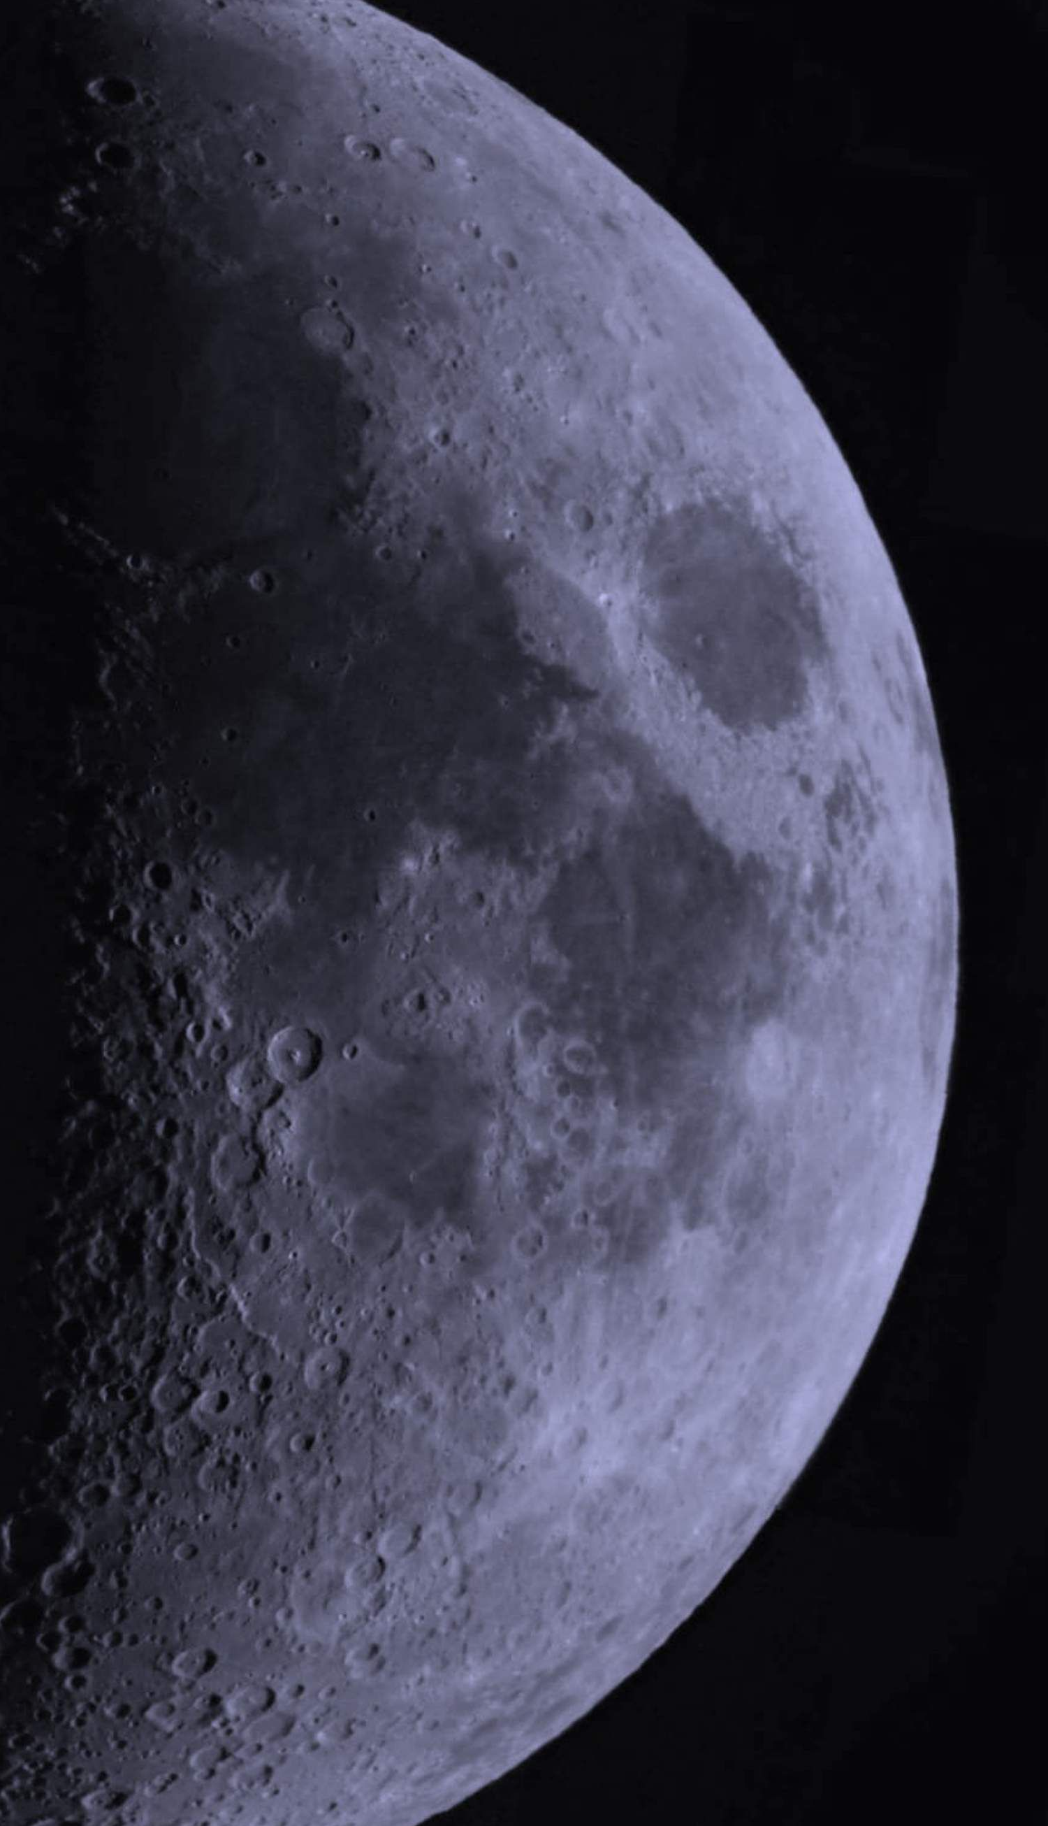
01
启动与内容导入：开启个性化创作起点
02
智能遮罩编辑：精准控制图像修改区域
03
云测试：功能与稳定性各性能测试概览
04
试用反馈：用户反馈总体概览
05
content
项目分工
06
关键技术
目录
07
项目研发难点与应对策略

Slide 3
开启个性化创作起点: 主要功能介绍
01

Slide 4

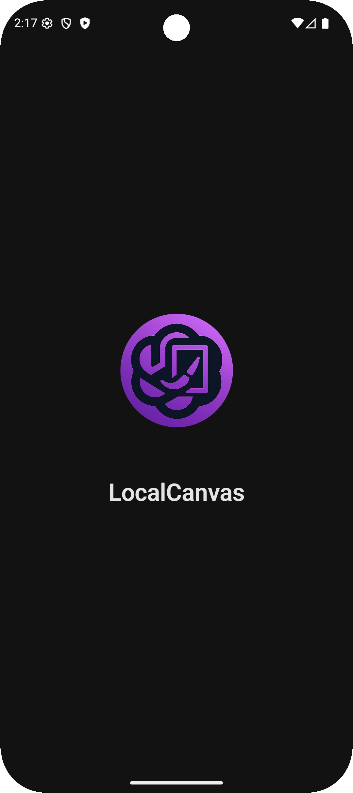
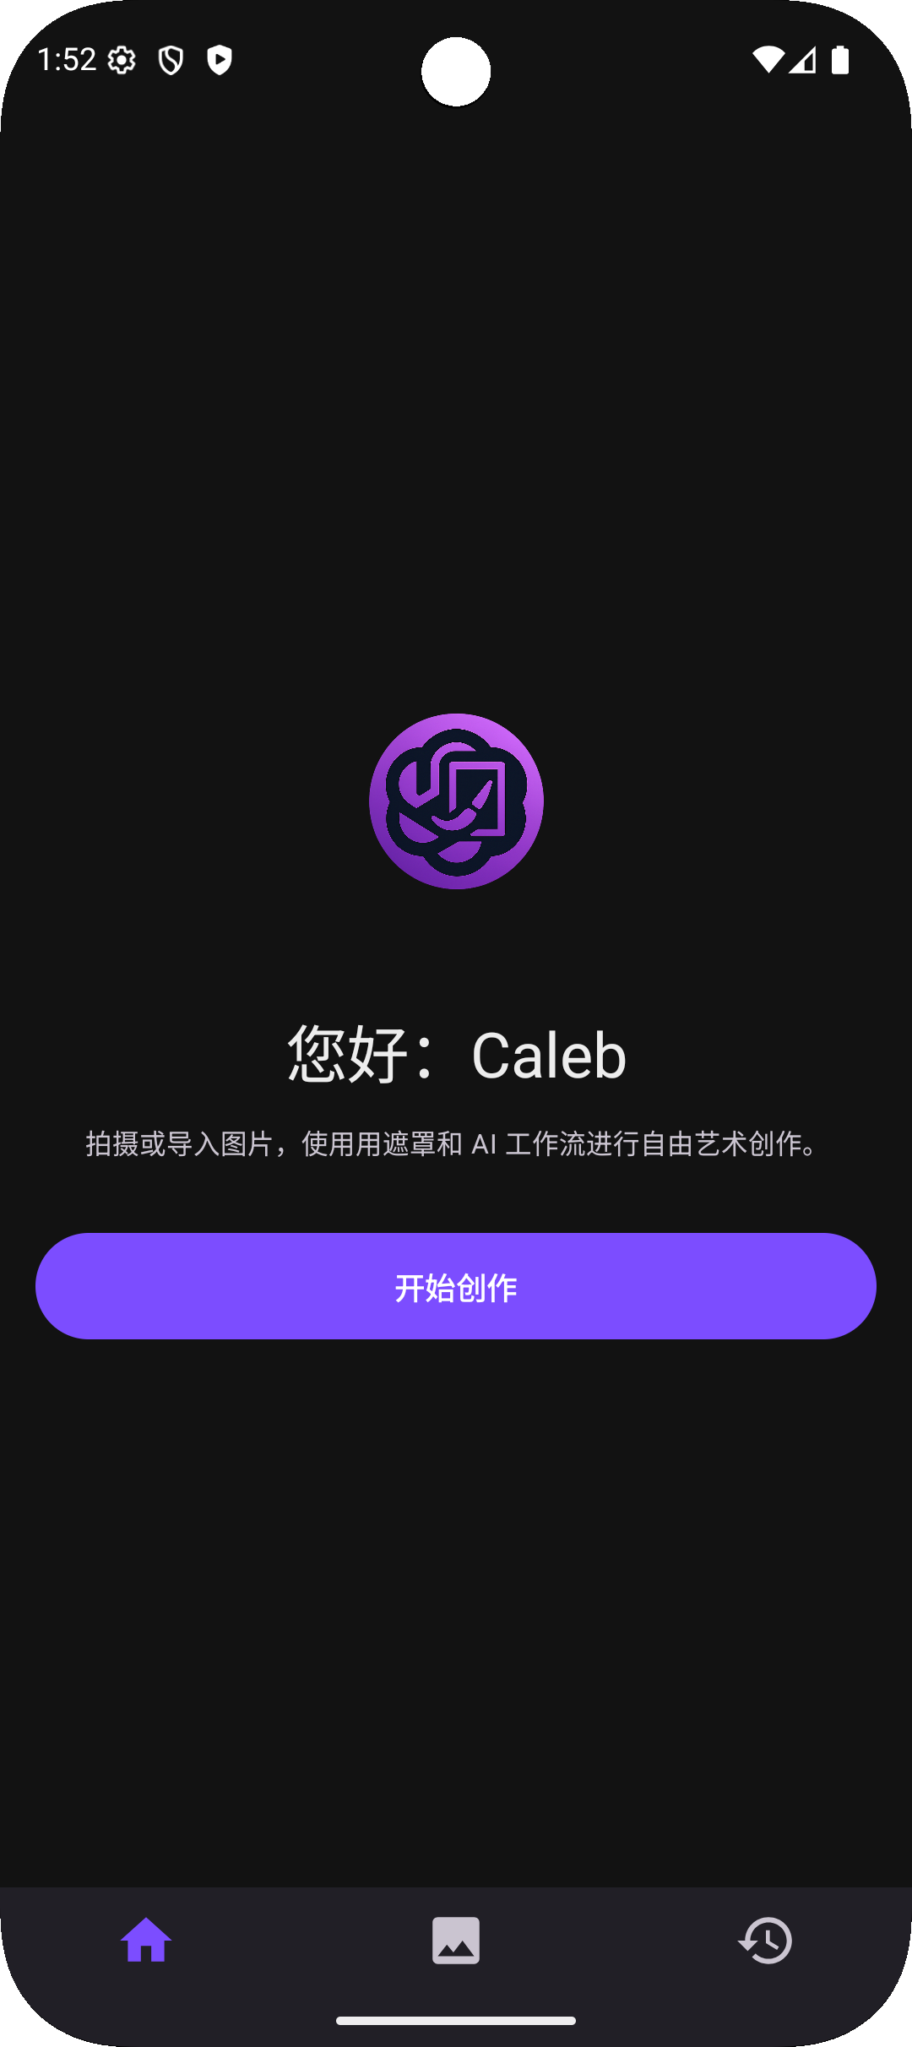
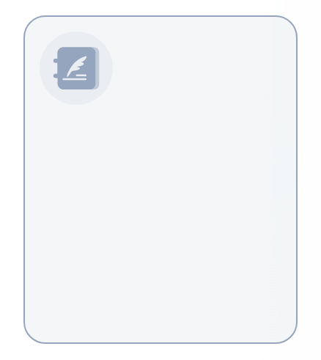
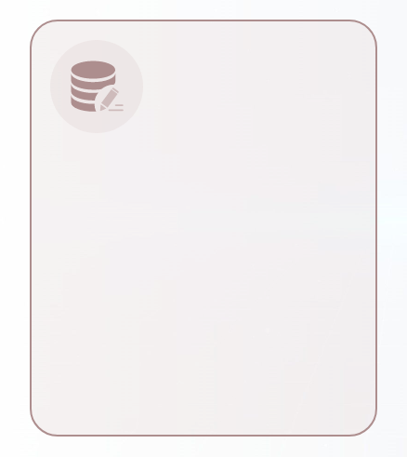
通过简洁启动页快速进入主工作流，构建高效创作入口体验
界面简洁聚焦
启动页面
界面仅保留关键引导信息，突出‘开始创作’按钮，降低用户学习成本。

Slide 5
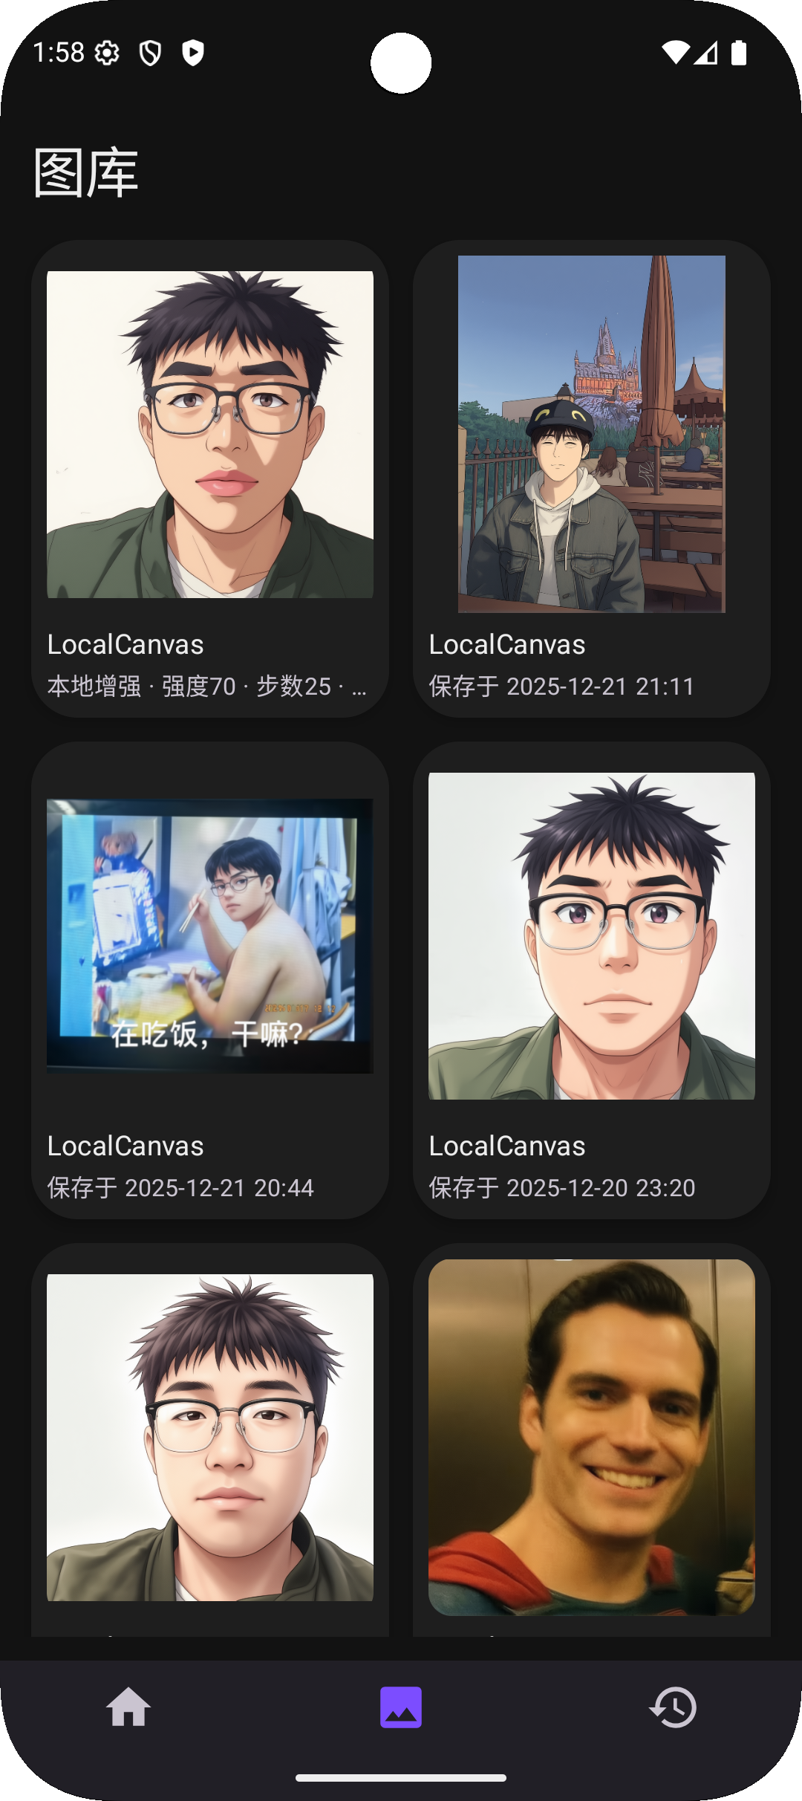
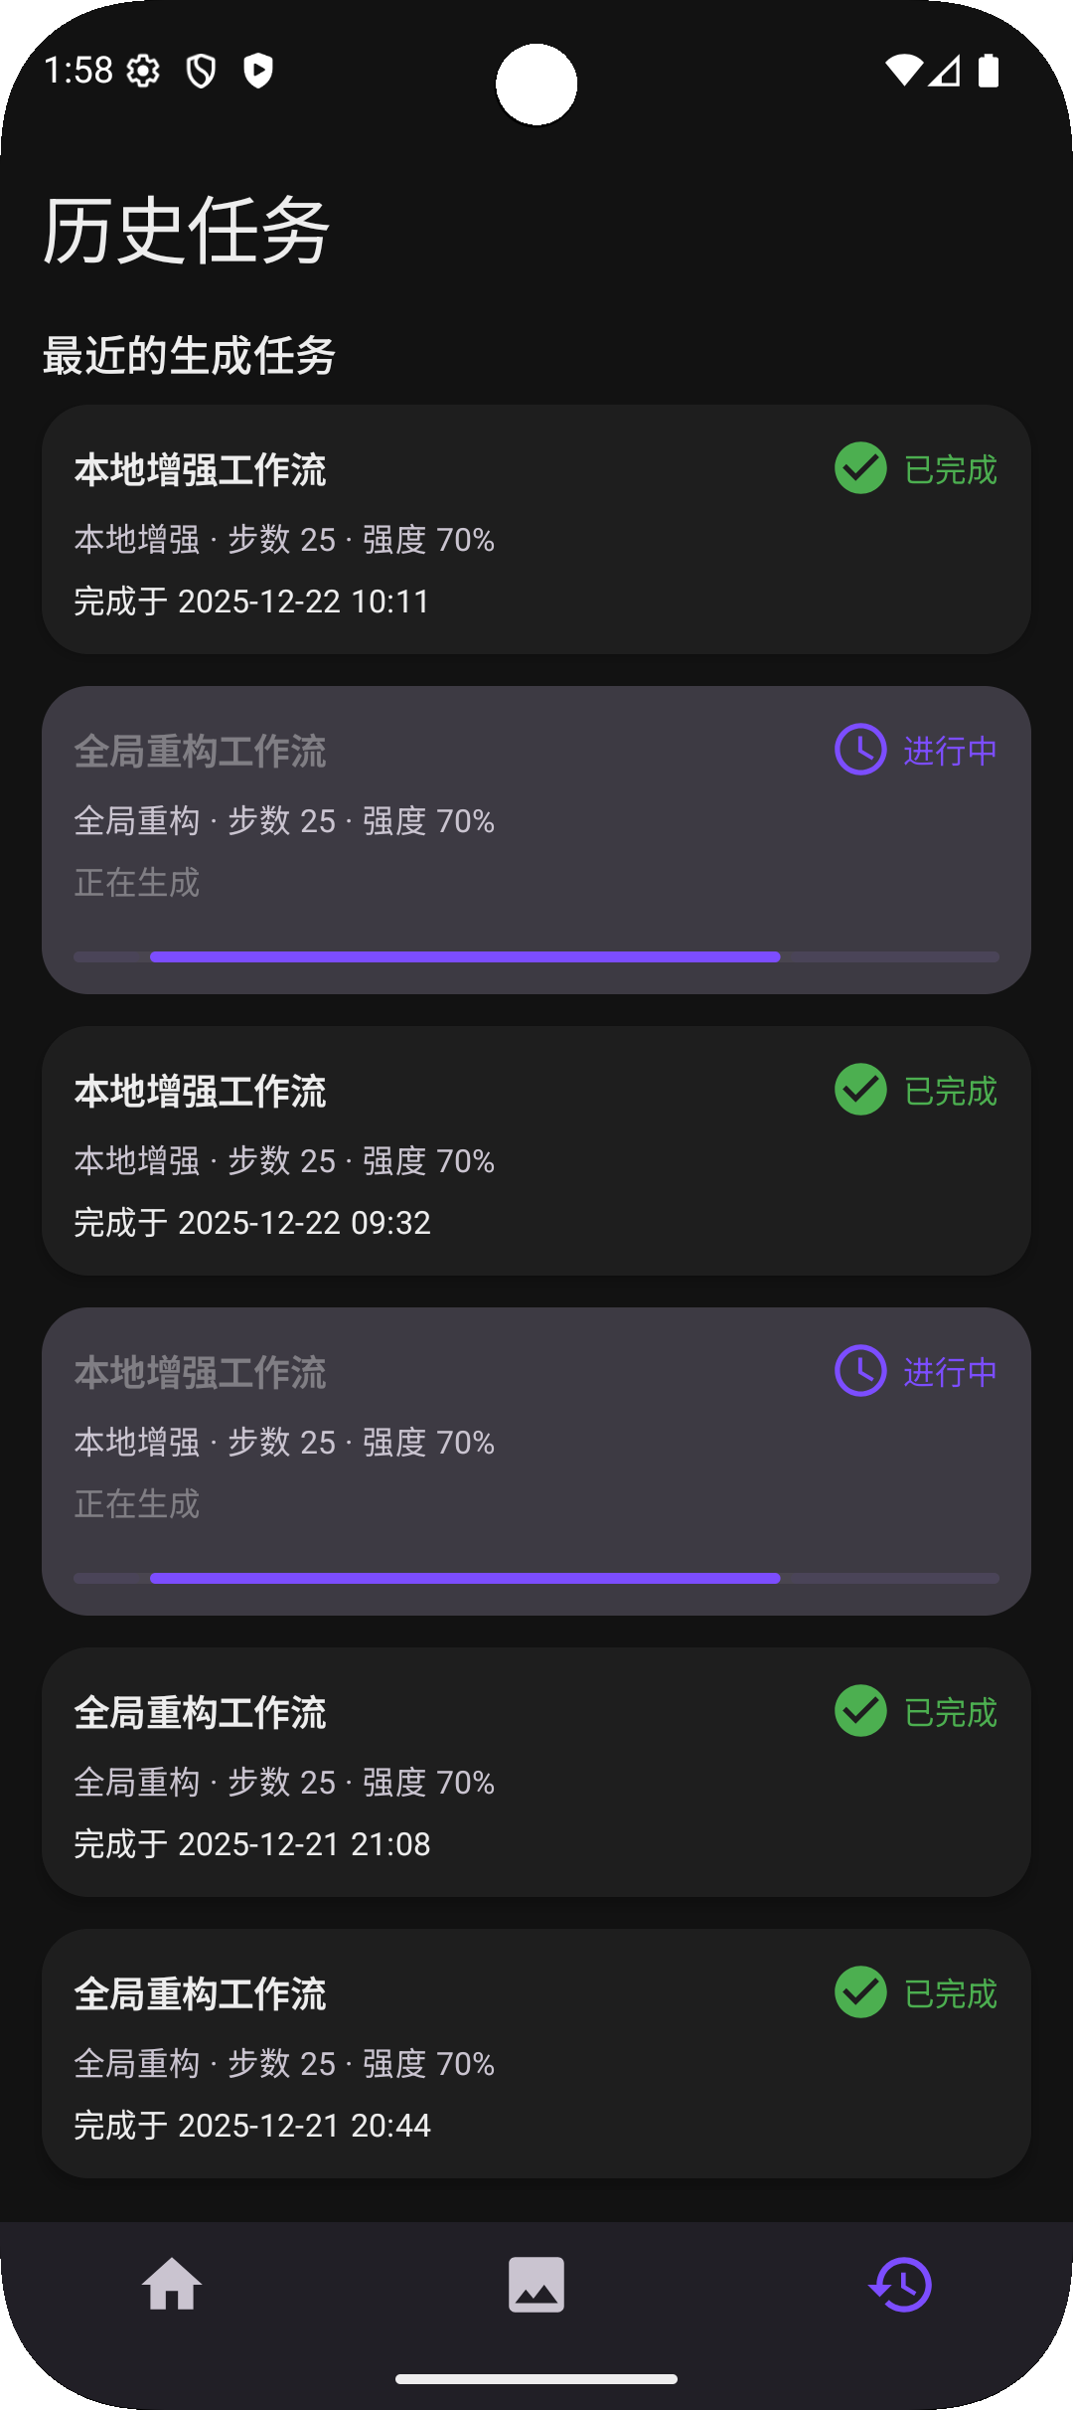
通过简洁启动页快速进入主工作流，构建高效创作入口体验
图库界面
历史任务界面
保存已完成的图片
陈列历史任务，随心重构

Slide 6
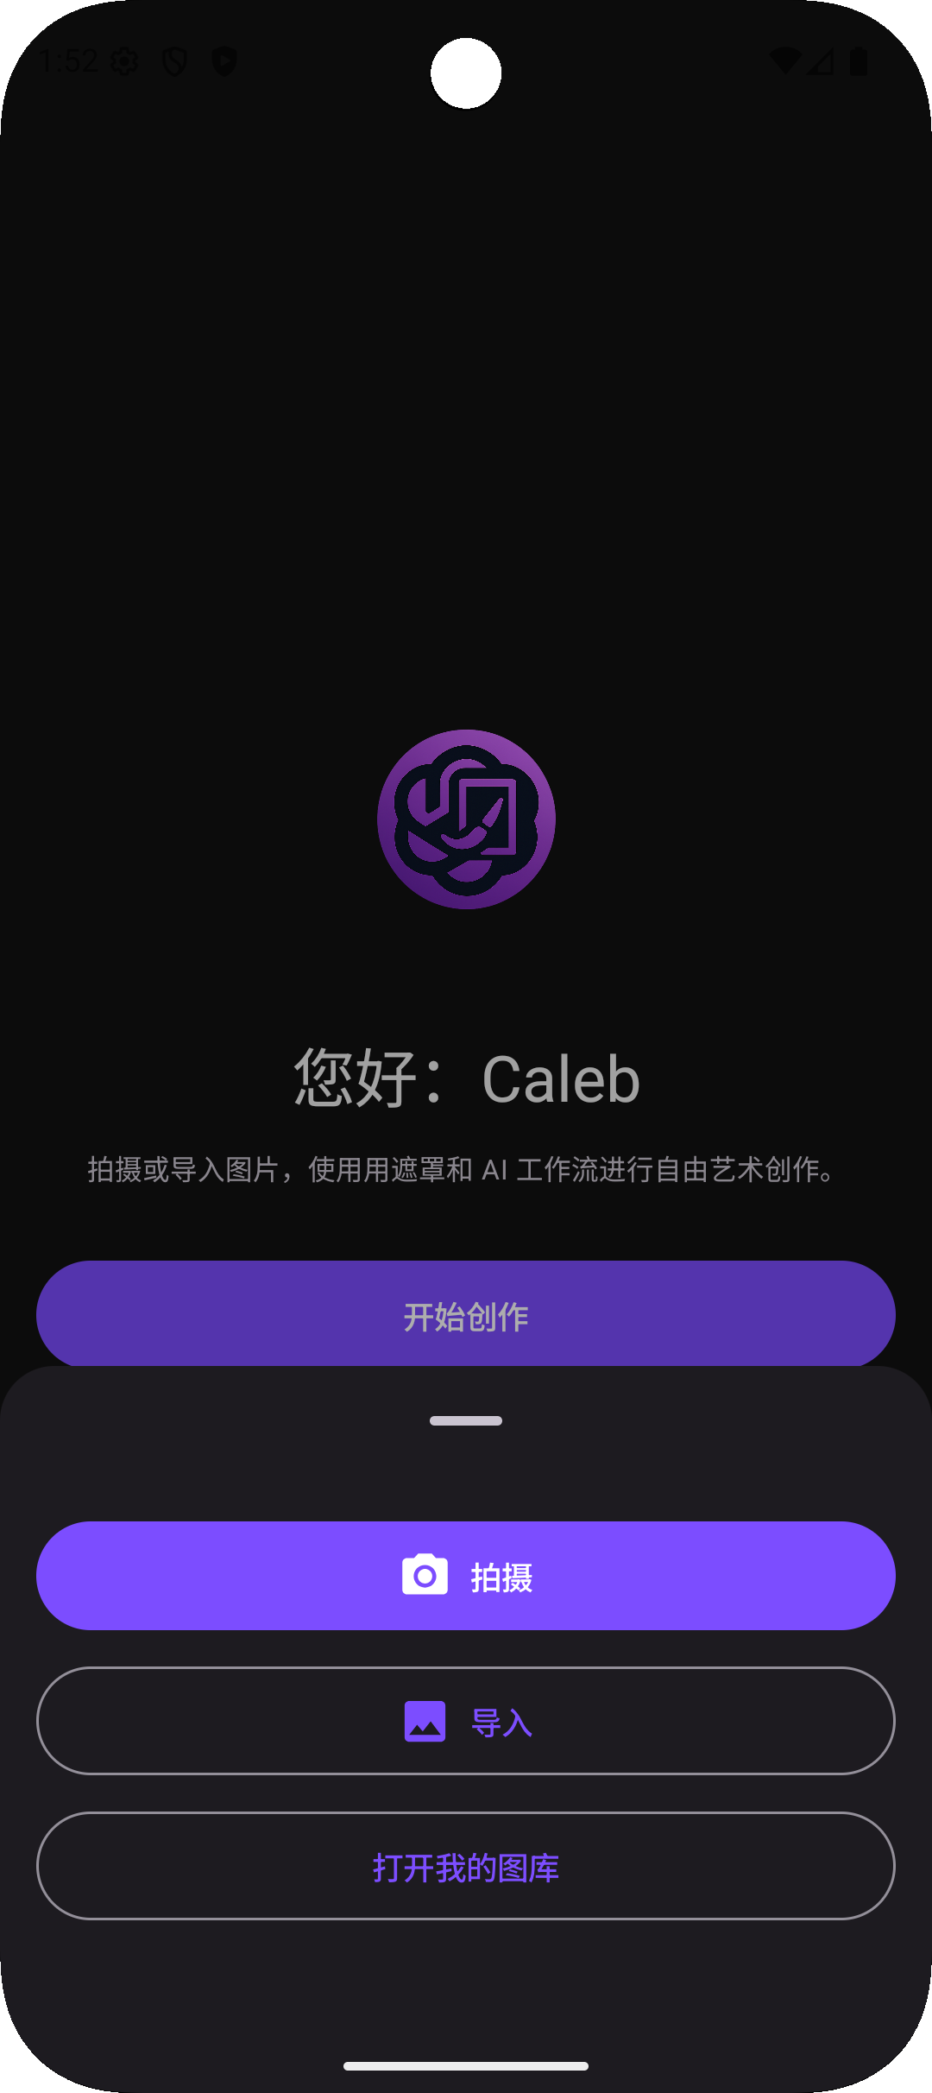

通过简洁启动页快速进入主工作流，构建高效创作入口体验
开始创作
拍摄
提供三个选项： 拍摄，导入图片以及打开图库
随时随地开始创作

Slide 7

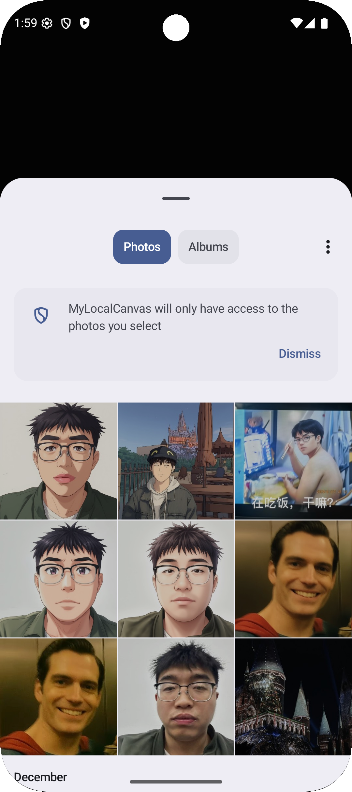
通过简洁启动页快速进入主工作流，构建高效创作入口体验
导入图片
完成拍摄
从本地相册导入照片

Slide 8
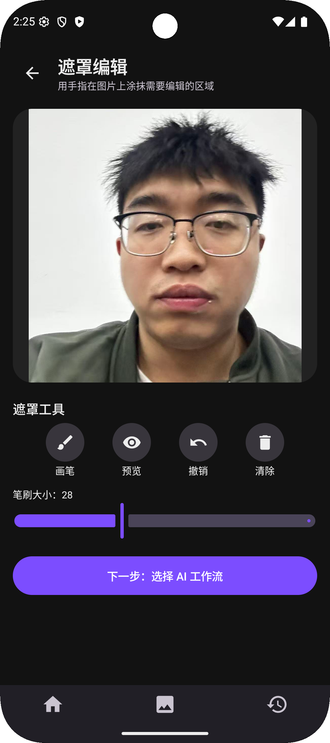
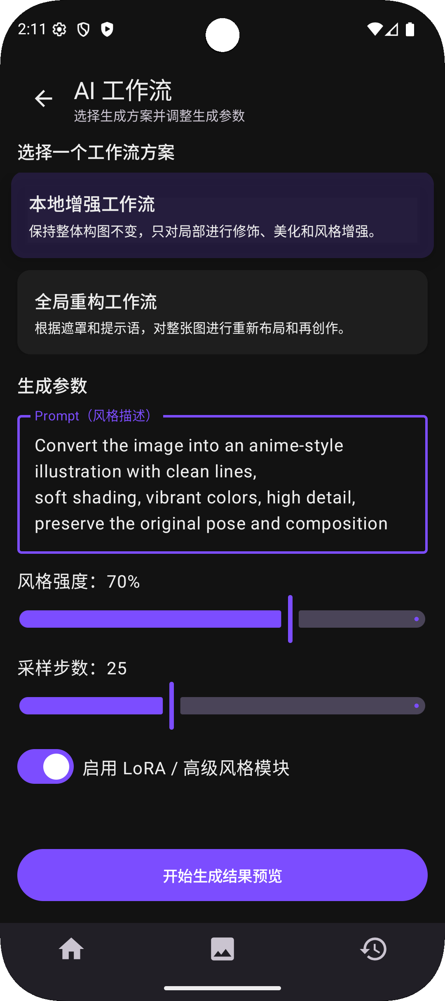
支持实时预览遮罩范围，确保AI处理范围符合创作预期目标
图片遮罩编辑
进入AI工作流
该界面允许用户涂抹遮罩，并且可以进行调整笔刷大小，预览，撤销上一步动作，清除遮罩等操作
在该页面中，用户可以进行AI工作流选择（局部或全局重构/增强），编辑提示词以及调整风格强度等参数的操作。

Slide 9
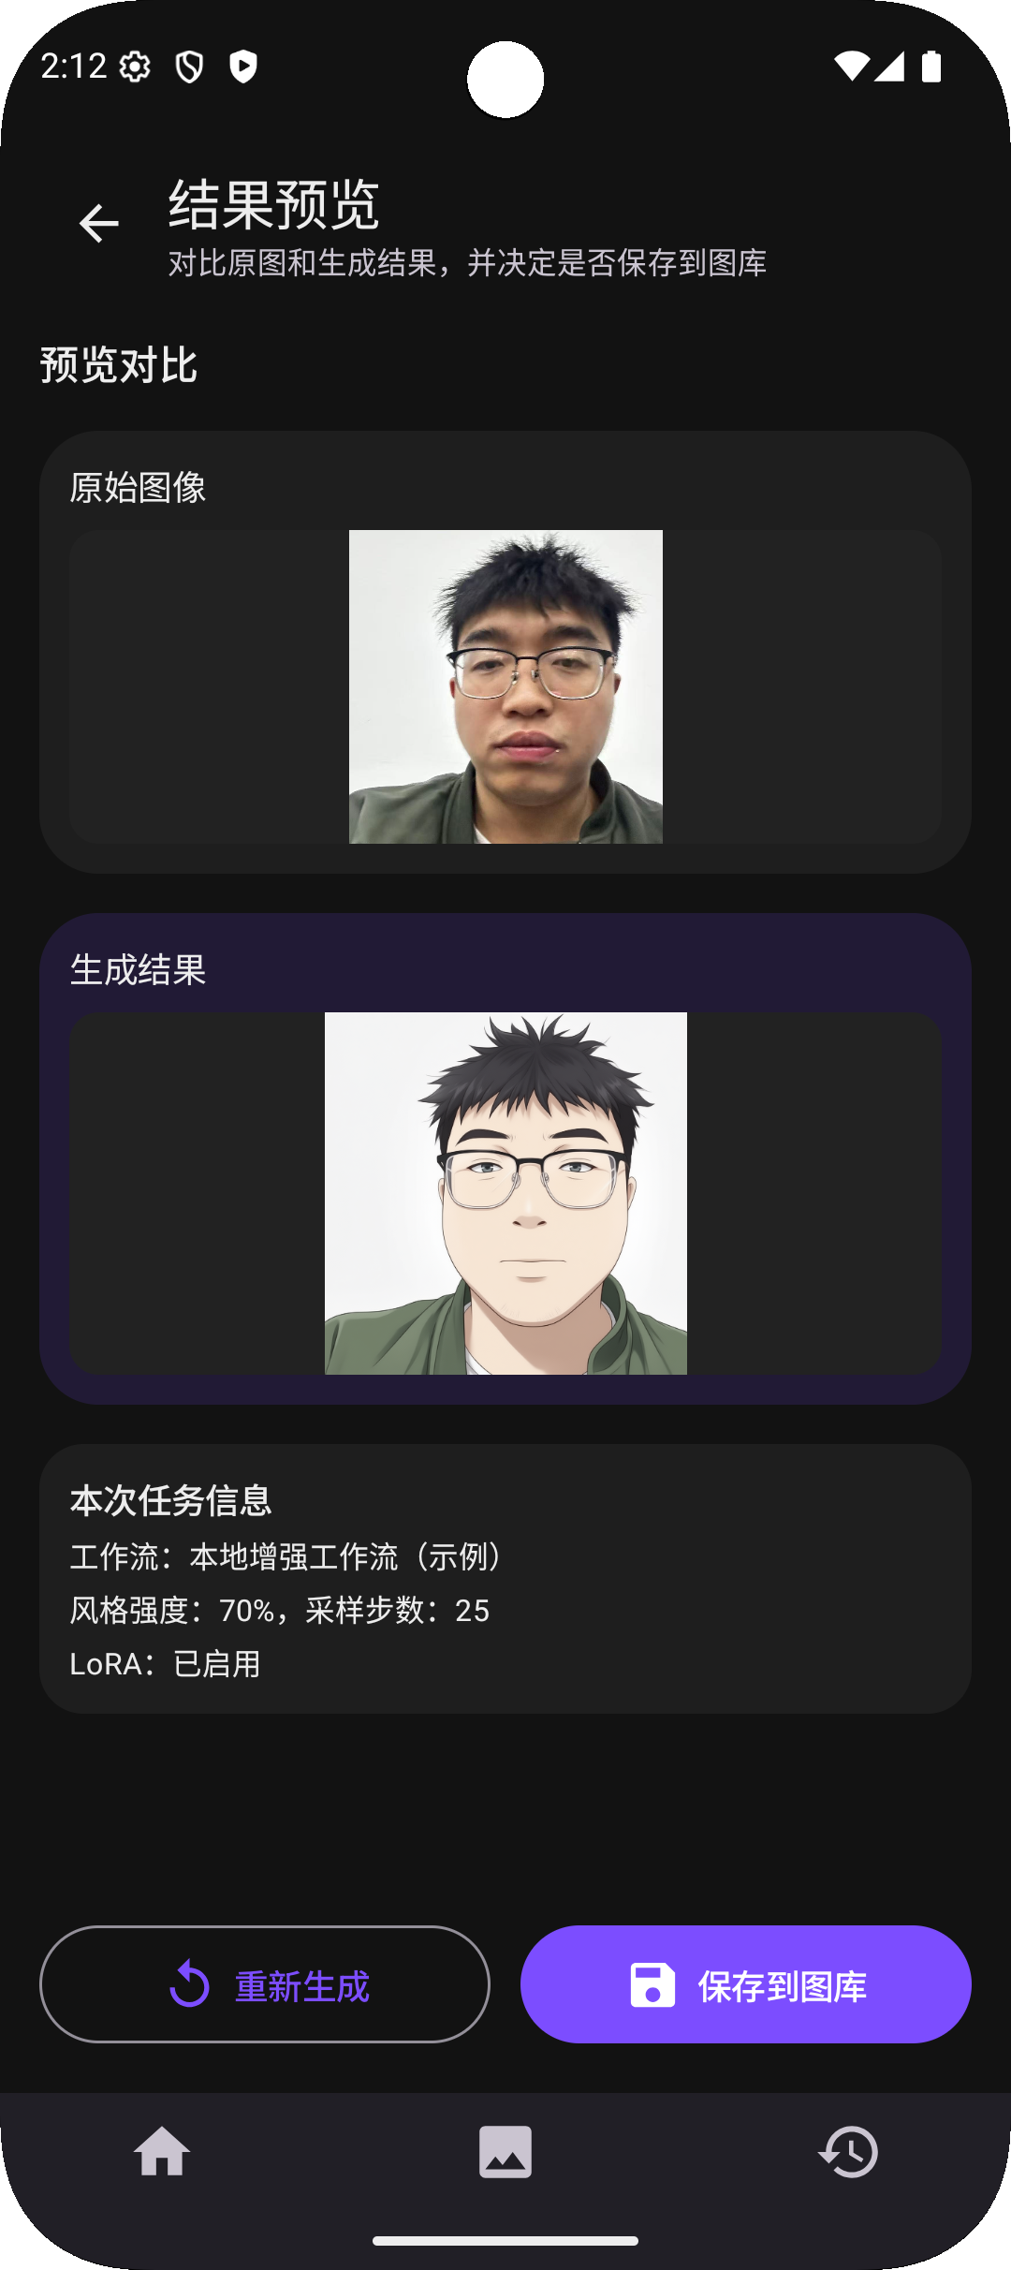

支持一键重新生成或保存至本地图库，提供并列对比视图，直观展示原始图像与AI生成结果之间的差异与提升确保创作成果可追溯
结果预览
保存到图库
在该界面中，用户可以预览生成的结果，并据此来选择是保存到图库还是重新生成，若选择重新生成，则将跳转至遮罩编辑页面
当用户点击保存到图库时，任务将会同时保存至app的图库以及本地相册

Slide 10
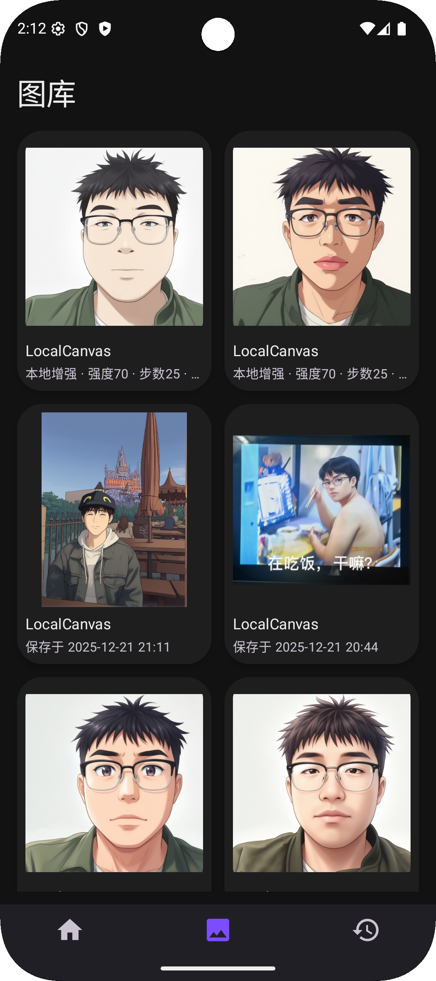
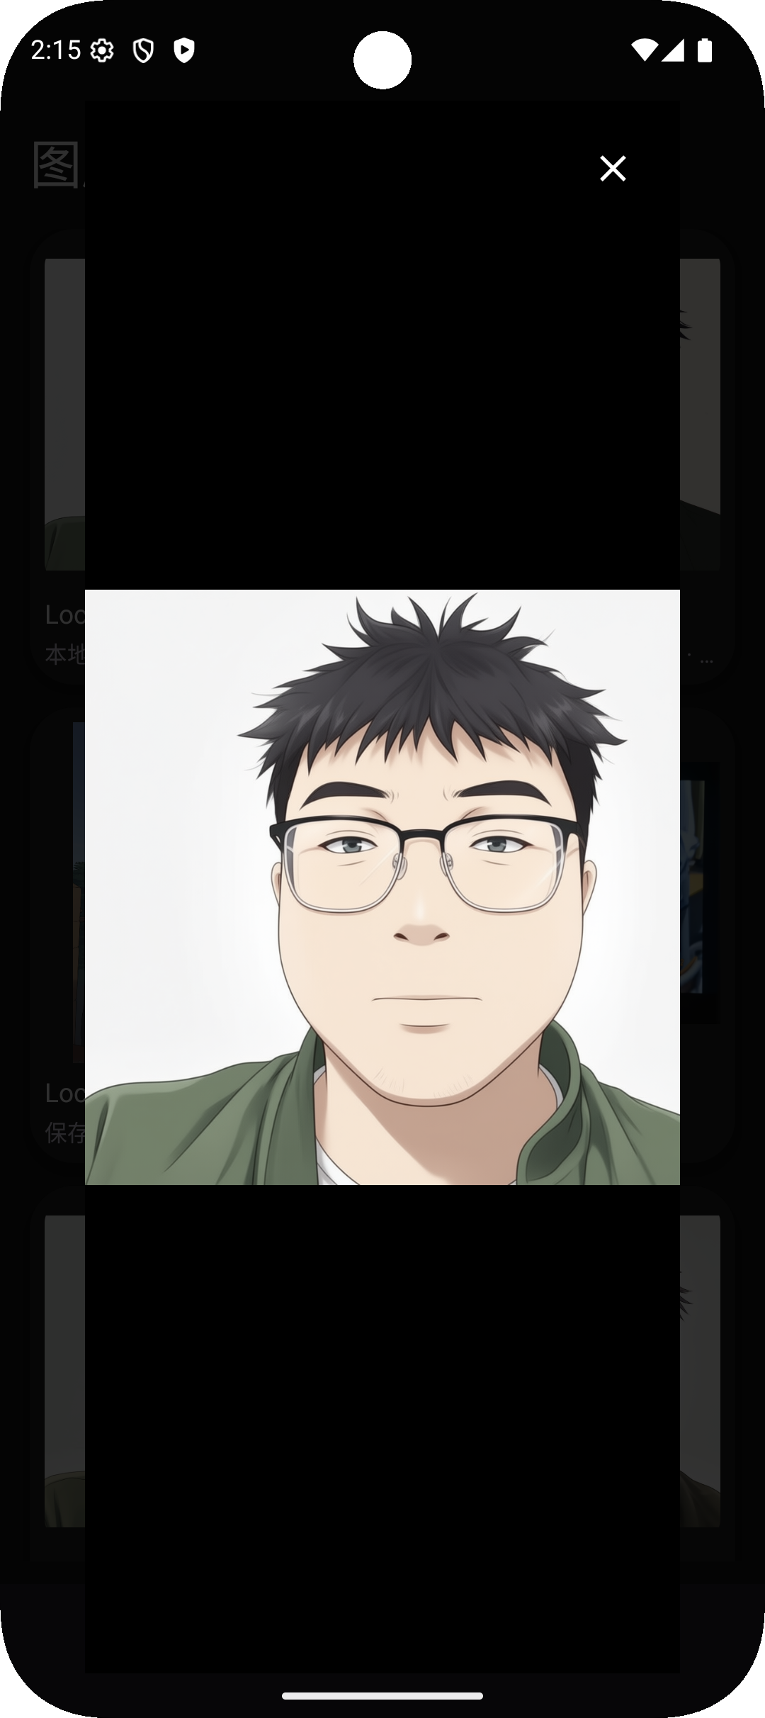
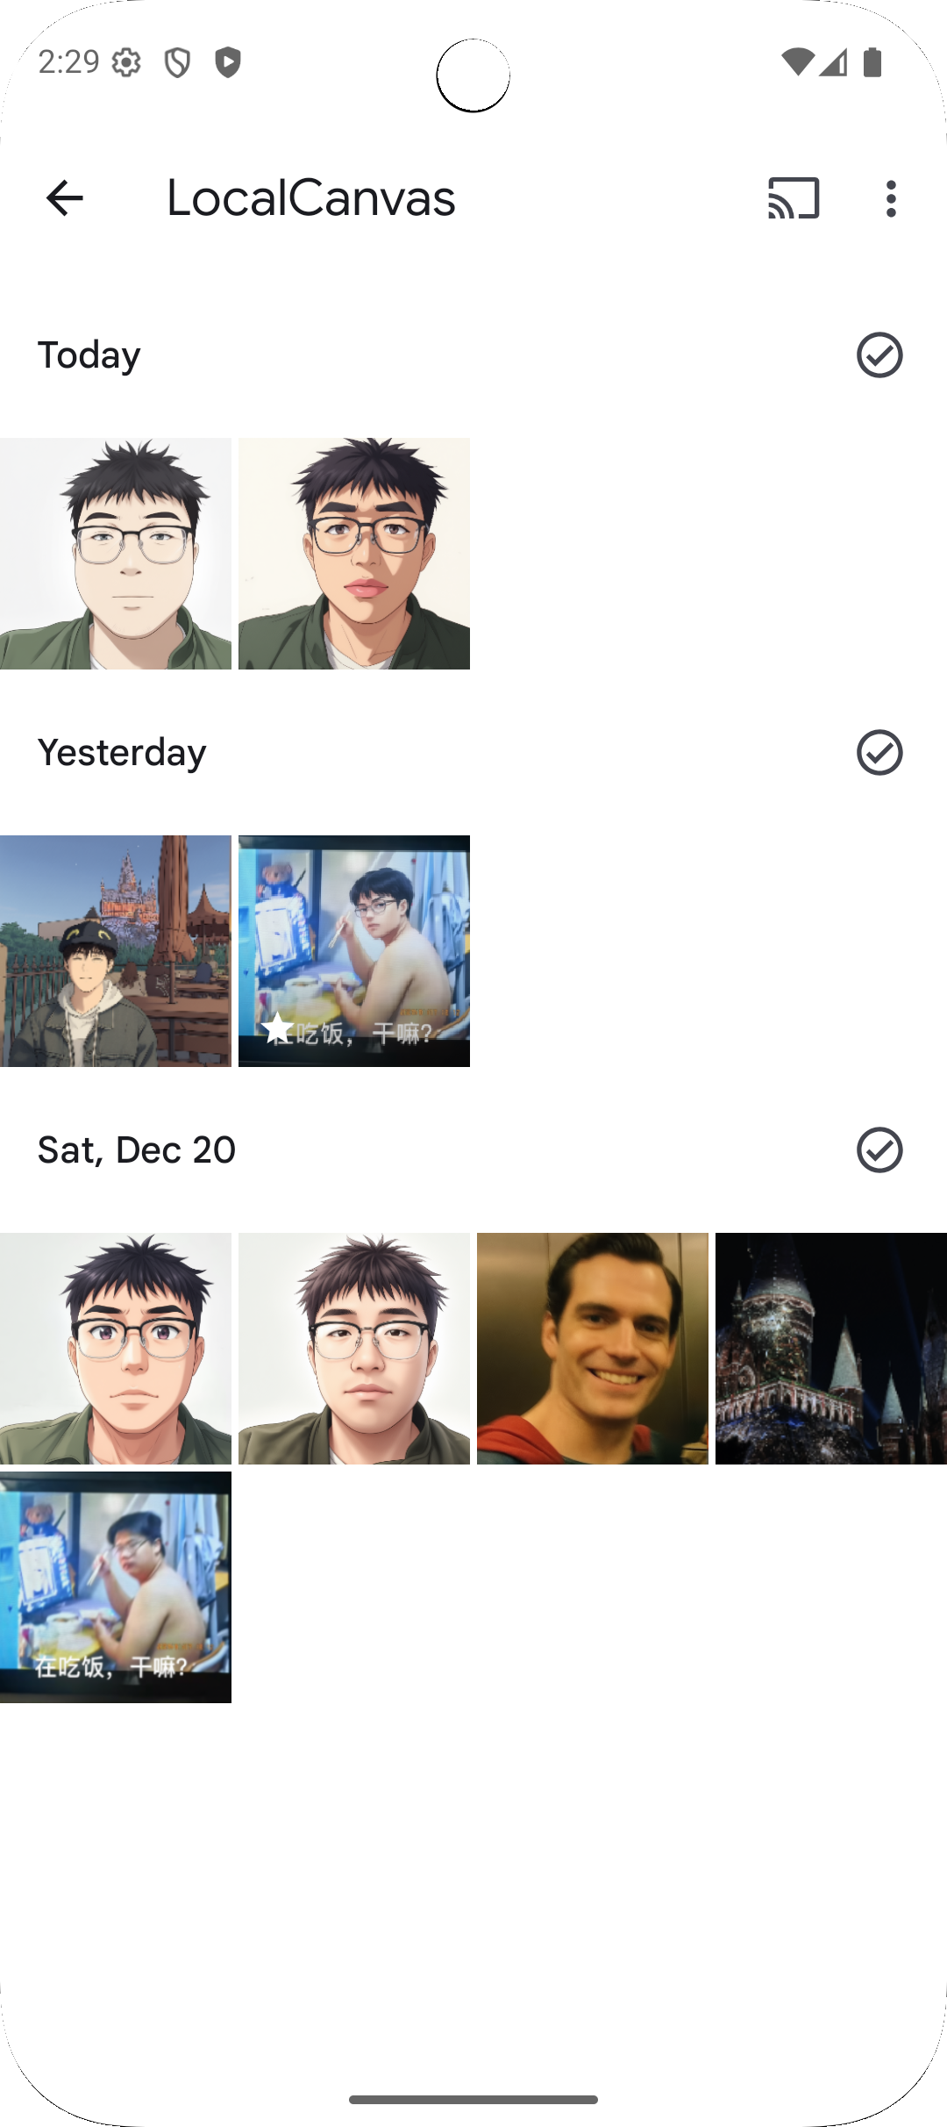
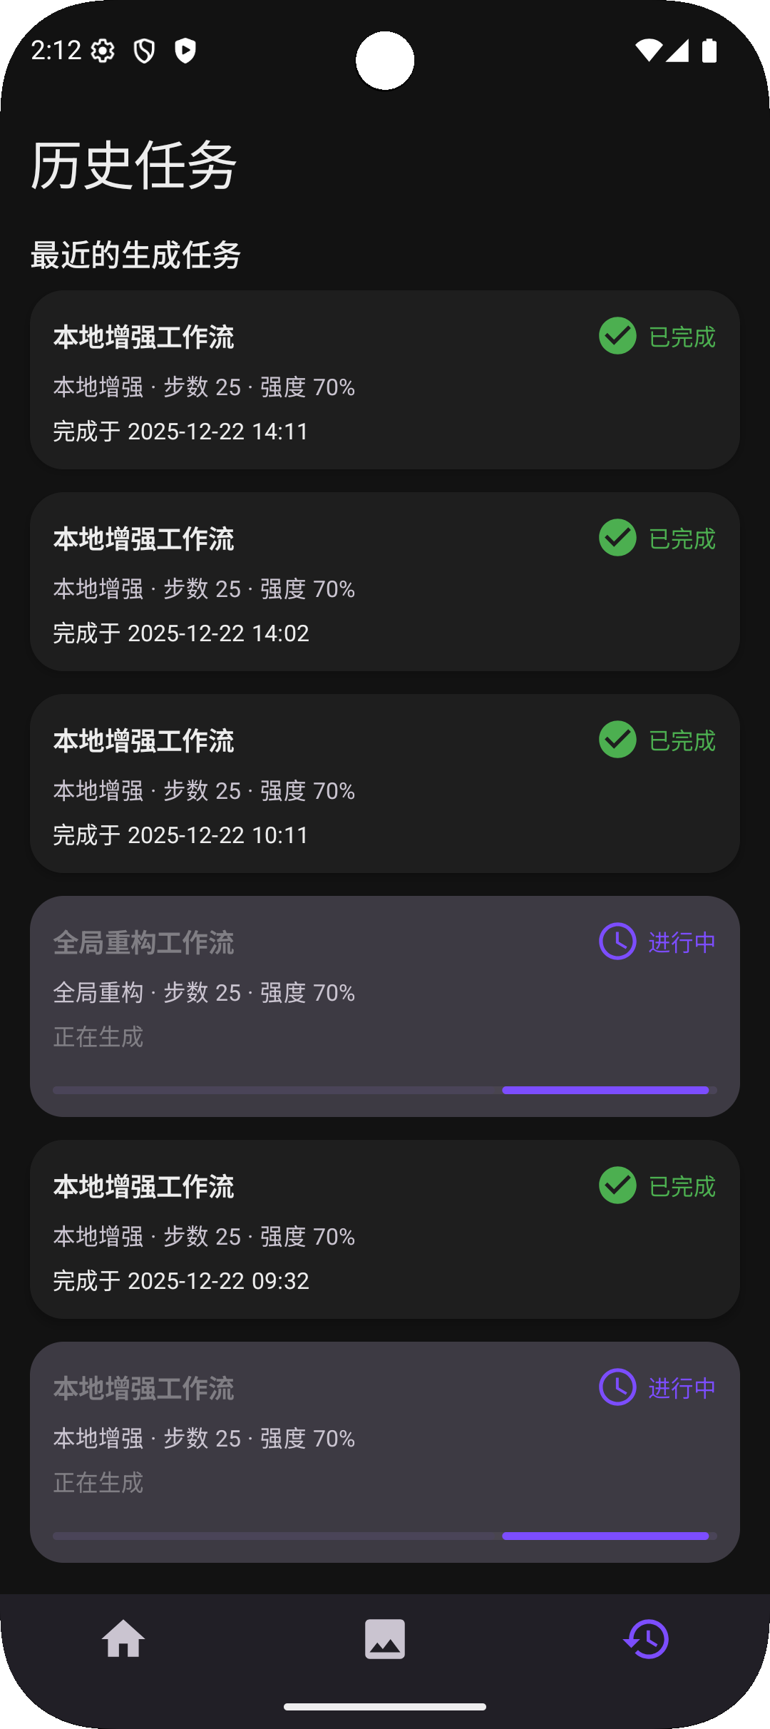
所有生成任务自动记录于历史面板，便于回溯操作流程与版本迭代
在任务历史界面中查看
保存到图库
保存到图库
当用户点击保存到图库时，任务将会同时保存至app的图库以及本地相册
任务同时将在历史任务中标记为已完成，单用户仍可进行重新编辑等操作
当用户点击保存到图库时，任务将会同时保存至app的图库以及本地相册

Slide 11
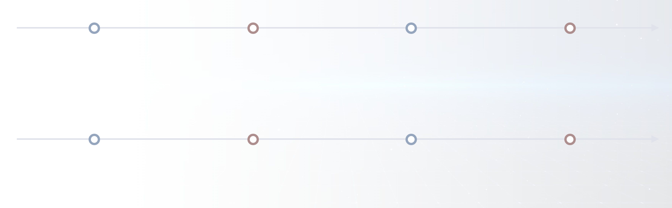
支持从本地图库选择或直接拍摄导入原始图像，灵活适配多种使用场景
支持图库选择
支持实时拍摄
适配创作场景
手动图片选中
允许从本地图库选取照片导入，满足多样化创作素材需求，提升素材获取灵活性。
可直接调用相机拍摄并导入，适用于即时灵感捕捉，增强创作实时性。
兼顾优化作品与即兴创作需求，灵活应对多种使用情境，提升用户体验。
应用仅访问用户主动选中的图片，避免无授权读取，确保操作透明。
保障隐私安全
数据透明可控
快速进入编辑
提升创作效率
严格限制数据访问范围，防止隐私泄露，建立用户信任机制。
用户完全掌控图片使用权限，实现数据使用的可见性与可管理性。
导入后无缝跳转编辑流程，减少等待时间，提高操作连贯性。
整体流程优化缩短准备时间，助力高效完成创意表达，增强应用实用性。

Slide 12

应用仅访问用户主动授权的图片资源，保障隐私安全与数据可控性
逐次确认机制
每次导入图片均需用户主动确认，确保每一次授权都有明确意图，防止误操作或隐性授权。
知情使用控制
用户对每一张图片的使用均有清晰知情和实时控制，提升透明度与信任度。
手动触发访问
本地数据留存
只有在用户手动选择照片时才会请求访问，杜绝后台自动读取图库行为，增强用户控制感。
原始图片始终保存在设备本地，不上传至服务器，从源头切断数据外泄可能。
隐私安全保障
权限最小化
通过本地处理和零上传策略，全面保障个人隐私与数据安全，符合高隐私标准要求。
应用遵循权限最小化原则，仅在必要时请求访问用户照片，避免过度索取权限，降低隐私泄露风险。

Slide 13
智能遮罩编辑：精准控制图像修改区域
02

Slide 14
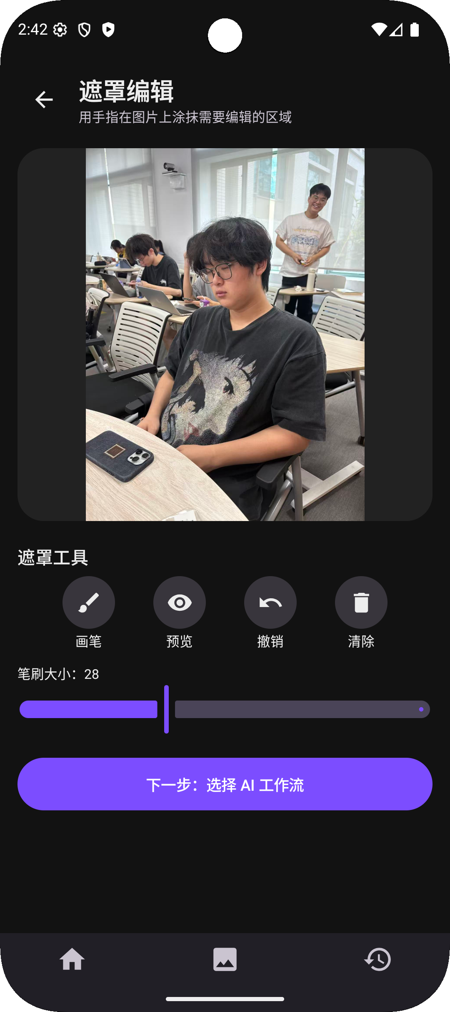

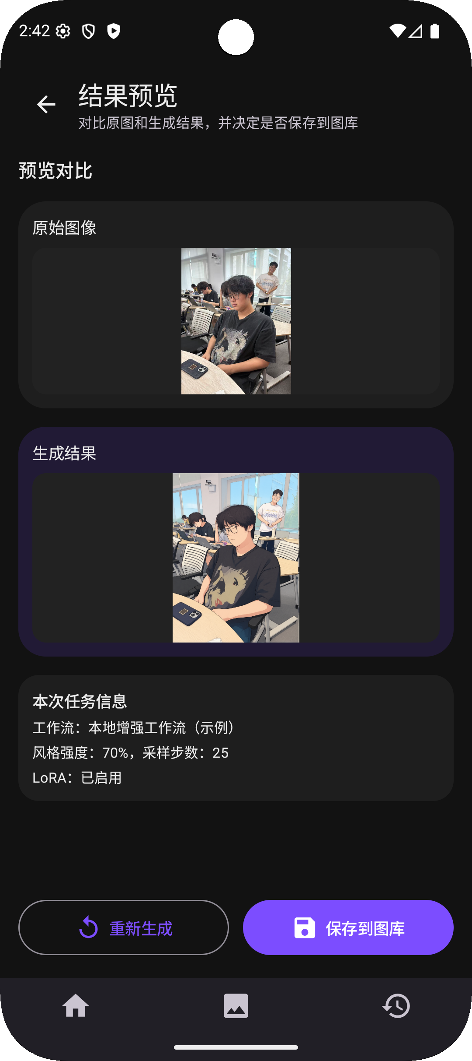
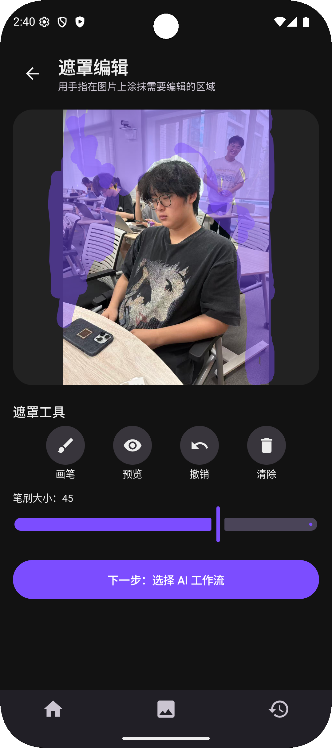
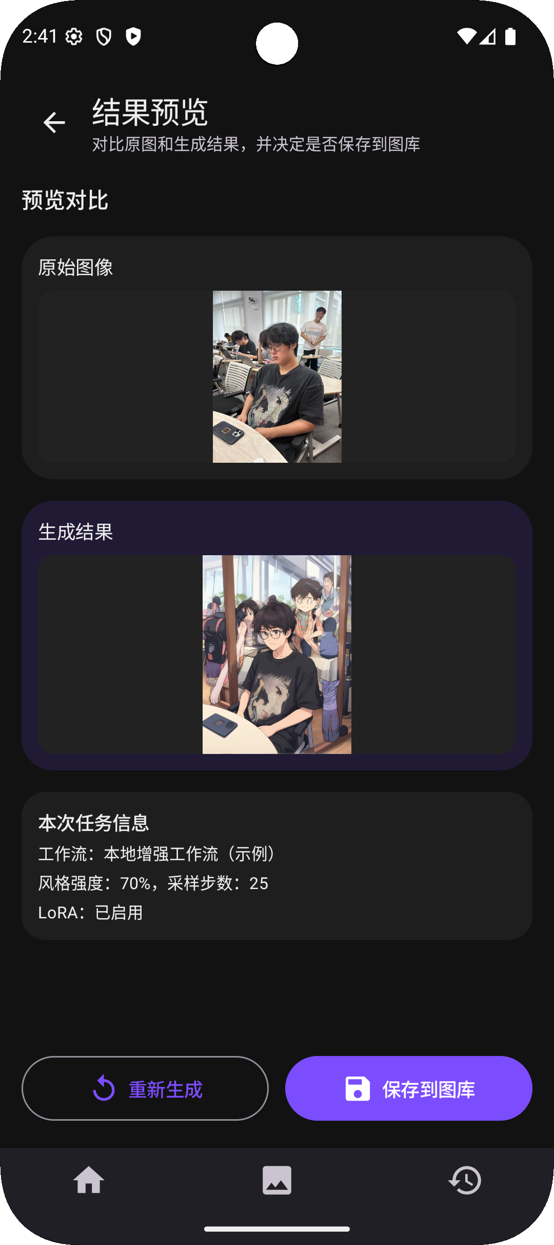
提供直观的手势涂鸦式遮罩工具，自由圈定无需编辑的图像局部区域
正常流程
使用遮罩

Slide 15



可调节笔刷大小与透明度，实现对细节区域的精细化选择与优化
动态笔刷调节
精细透明控制
支持实时调整笔刷大小（如28至45），精准匹配不同区域的编辑需求，提升遮罩操作灵活性。
通过透明度调节，实现边缘柔和过渡，避免生硬边界，确保局部修改自然融合。
细节区域优化
针对眼部、发丝等复杂细节，提供高精度涂鸦能力，保障AI仅作用于目标区域。

Slide 16
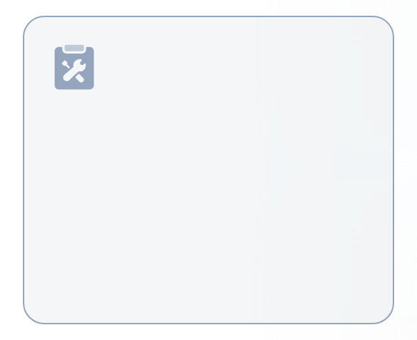
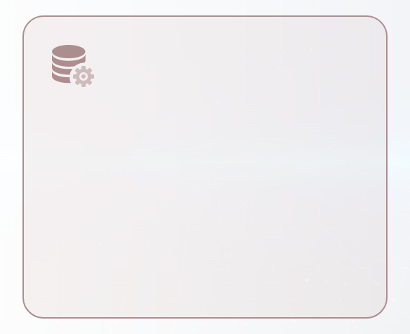

支持实时预览遮罩范围，确保AI处理范围符合创作预期目标
即时视觉反馈
精准范围确认
交互式调整优化
涂鸦过程中动态高亮选区，实时呈现遮罩覆盖范围，避免误编辑非目标区域。
通过预览功能在生成前确认AI将处理的精确区域，提升创作控制力与结果准确性。
结合撤销、清除与笔刷调节，边预览边修正遮罩边界，实现精细到像素级的选择。

Slide 17
03
云测试：功能与稳定性各性能测试概览

Slide 18

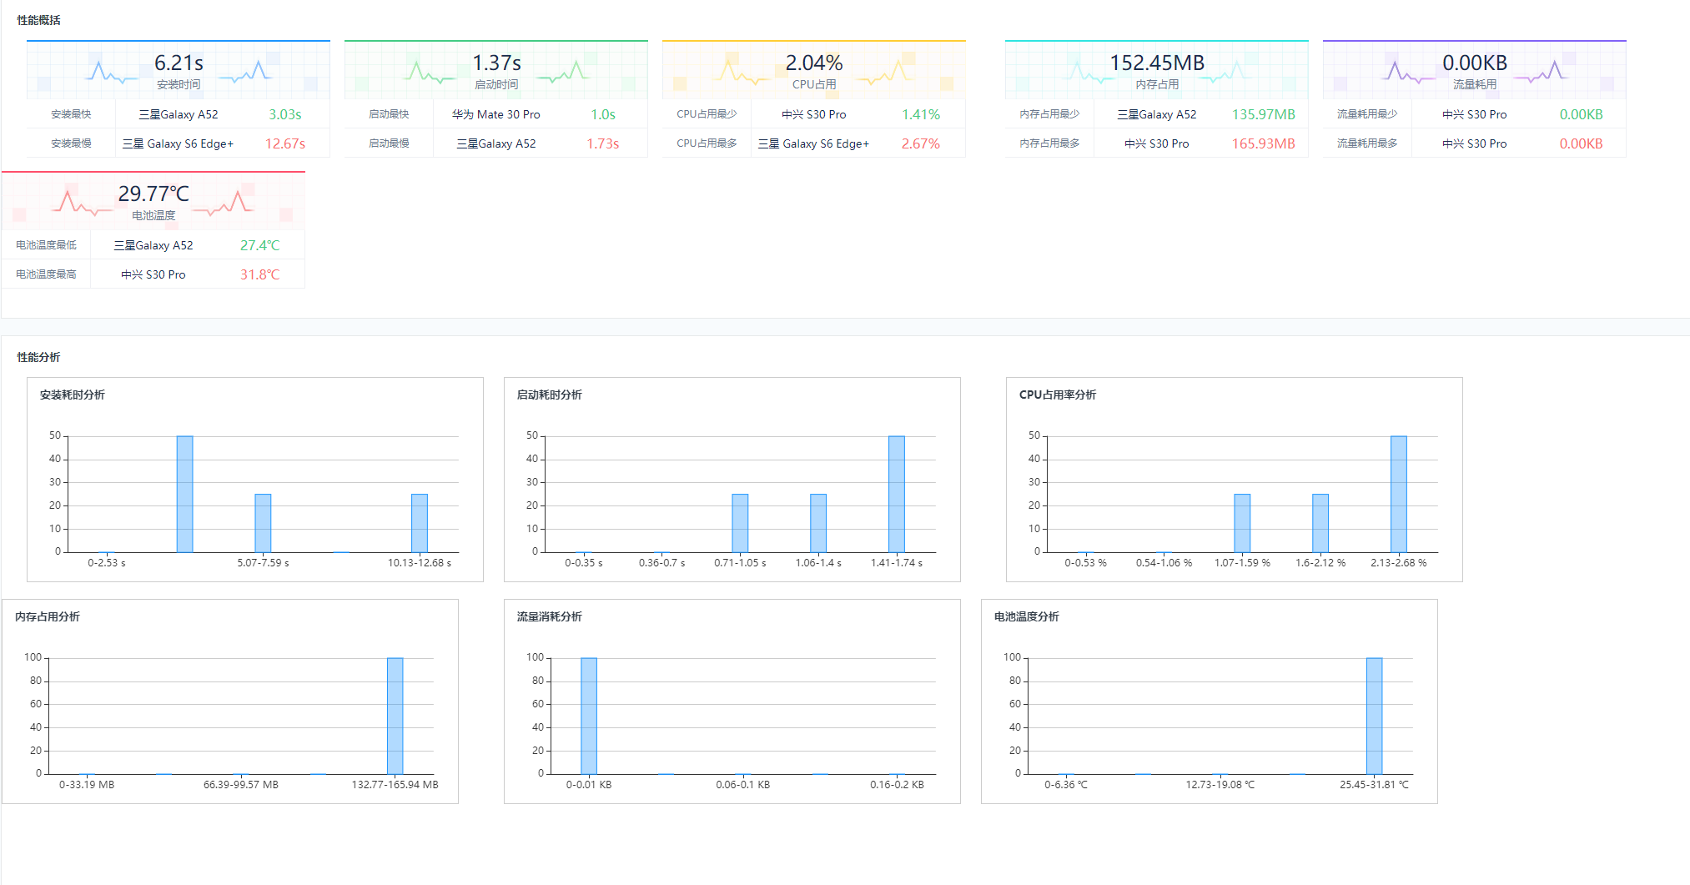
涵盖内存、CPU、流量、温度等核心指标的跨设备测试结果汇总
01
02
03
04
内存占用稳定
零流量消耗
CPU负载极低
温度控制优异
应用在多设备上内存波动介于135.97MB至165.93MB之间，表现出良好的资源驻留能力，整体占用平稳无剧烈波动。
全程网络流量消耗为0.00KB，表明应用具备离线运行能力，对网络依赖极低或无需联网。
CPU使用率始终低于0.5%，体现轻量级计算特性，系统调度高效且对处理器压力小。
电池最高温度仅31.81℃，无异常发热现象，保障长时间使用的安全与舒适性。
05
06
运行稳定性高
能效表现良好
各项资源指标表现平稳，无突增或异常，说明应用在多设备环境下兼容性强且可靠。
低功耗、低温、低资源占用，综合体现优秀的能效设计，适合持续后台运行。

Slide 19

识别性能最优与最差设备区间，建立基准对比模型
后台机制差异
适配评估基准
不同机型在后台驻留机制上存在明显差距，影响整体内存占用水平，优化空间显著。
测试结果构建跨机型内存性能区间，为应用适配和系统调优提供数据支持，增强兼容性设计。
性能优化标杆
离线运行特性
A52成为内存控制的参考标准，体现高效的系统调度与应用驻留策略，为其他机型提供优化方向。
所有设备流量消耗为0.00KB，表明应用无需网络即可稳定运行，具备良好的本地化执行能力。
内存表现对比
本地化优化潜力
三星A52以135.97MB的低内存占用展现优秀资源管理能力，中兴S30 Pro达165.93MB反映后台优化不足，二者形成鲜明对比。
低网络依赖和稳定内存表现凸显应用高效性，未来可在资源管控方面进一步挖掘优化空间。

Slide 20
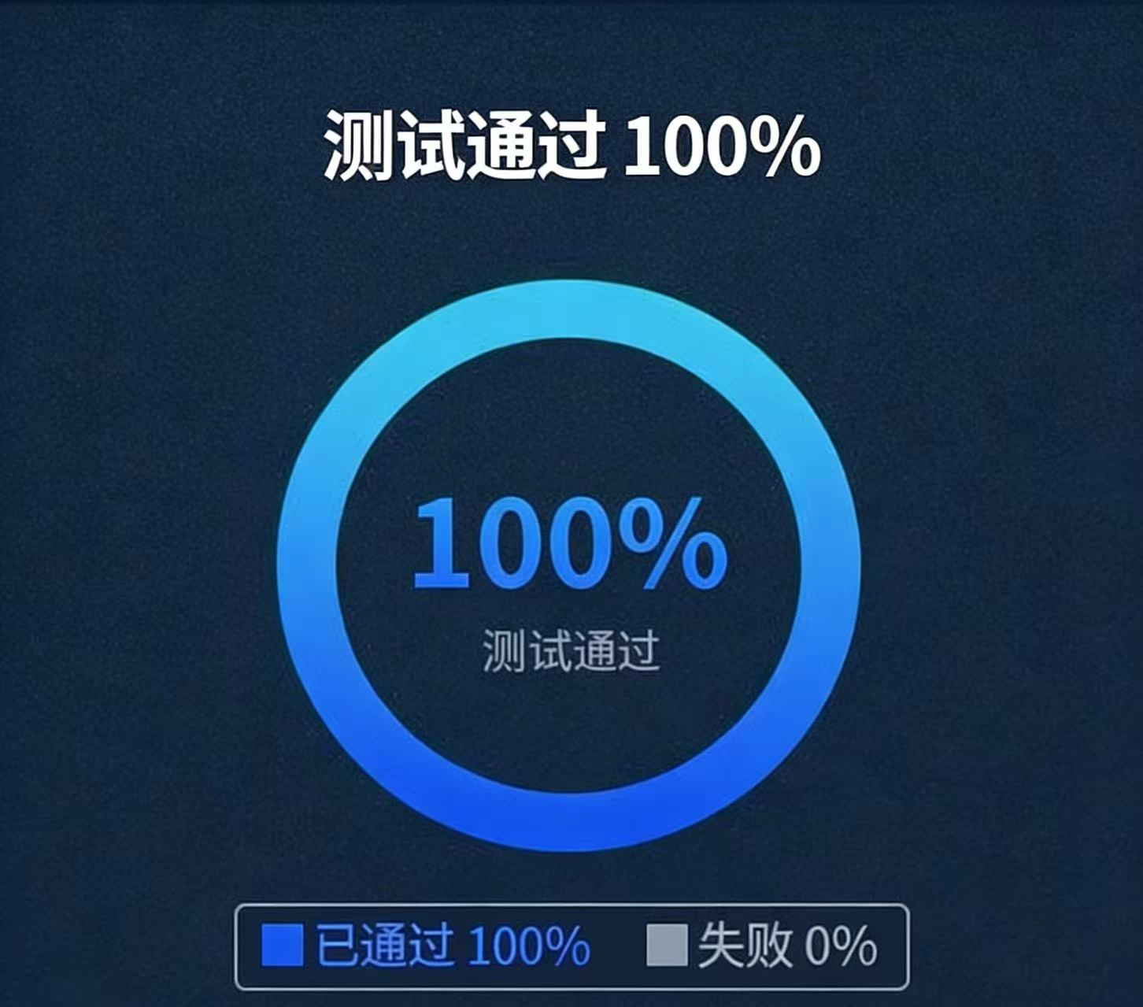
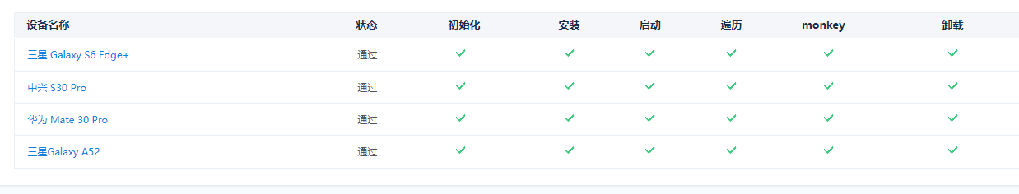
云测试总体机型概况
测试采用了三星Galaxy S6 Edge+，小米15Pro等多款机型
测试项目：初始化 安装 启动 遍历检查 monkey检查 卸载
结论：测试并未发现严重bug以及安装或运行失败等情况，得以知道该软件在不同系统下的稳定性较高。

Slide 21
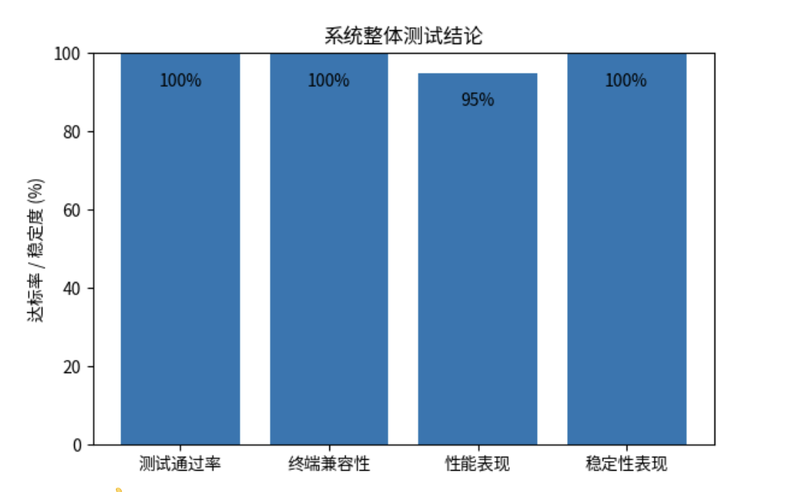
云测试总体测试概况
结论：
系统整体测试结果显示，各项核心指标均达到预期要求，测试通过率高，终端兼容性良好，性能与稳定性表现稳定，能够满足正常使用与部署需求。

Slide 22
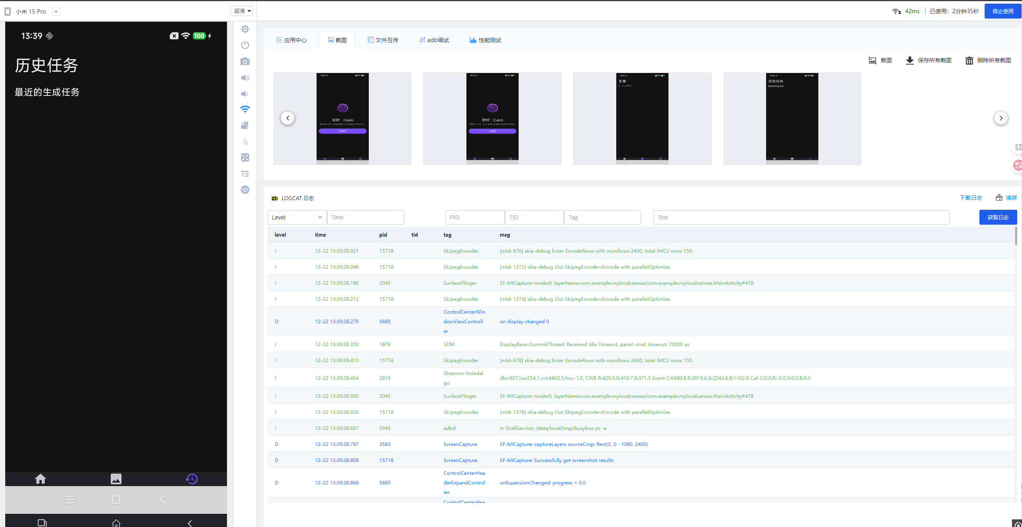
日志与稳定性结论（以小米 15 Pro 为例）
日志记录完整、连续
系统在小米 15 Pro 测试过程中日志输出正常，关键操作与状态均有对应记录，未出现日志缺失或中断情况。
无异常错误日志产生
测试期间未捕获崩溃（Crash）、严重异常（Error）或重复警告日志，系统运行状态良好。
核心流程稳定可追溯
启动、生成、结果回传等关键流程均可在日志中准确定位，执行顺序清晰，便于后续排查与维护。
长时间运行稳定
在持续运行与多次操作场景下，日志表现稳定，无异常堆积或性能相关告警，系统具备良好的稳定性。

Slide 23
04
用户反馈总体概览

Slide 24


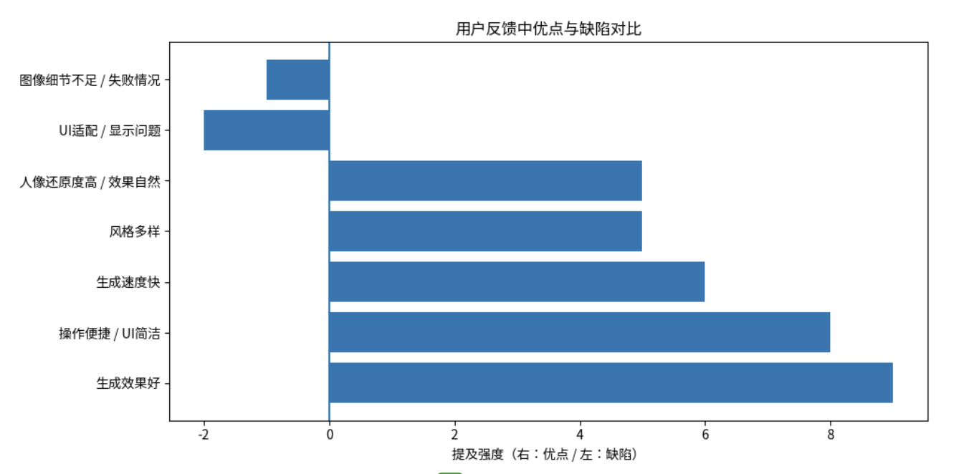


用户普遍认可软件在生成速度、风格多样性及UI简洁性方面的突出表现，形成积极的初步使用印象
生成迅速
界面简洁
多数用户反馈生成用时短，最快15秒完成，响应效率优于同类软件，提升使用流畅感。
UI设计直观清晰，功能布局合理，降低操作复杂度，新手也能快速上手使用。
风格多元
体验良好
支持写实、漫画等多种画风转换，AI能准确解析复杂提示，满足多样化创作需求。
用户对整体交互感受积极，认为软件高效便捷，初步使用即建立正向认知。

Slide 25



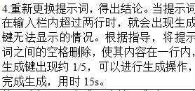
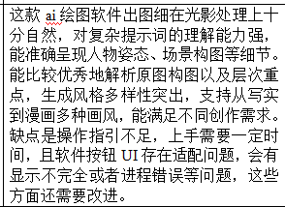
缺陷：超两行文本导致生成按钮隐藏等问题显露
输入框交互异常
用户反馈在修改提示词首单词时无法准确框选，操作受限，影响提示词调整效率。
长文本显示缺陷
当提示词超过两行时，生成按钮被遮挡或完全隐藏，导致功能不可用。
UI适应性问题
个别机型生成按键显得较为扁平，UI适配性问题慢慢显现。

Slide 26
05
项目分工

Slide 27
项目分工
黄凯乐
汪宇鹏
邵熠偈
杨思源
1.提出了LocalCanvas应用的设想，参与完成商业计划书和演讲PPT的制作。
2.设计了应用的UI界面并在android studio完成了代码实现，实现应用的虚拟机运行。
3.将应用中的主要功能全部实现，挑选部分同学作为体验者，发放apk包并收集运行反馈，制作了应用的实机演讲视频。
1.商业计划的书写
2.第一次软件整体功能设计以及商业计划ppt的制作
3.第二次ui设计成果展示的演讲 4.软件云测试部分
5.协助完成软件用户试用与反馈
6.完成ppt云测验以及用户反馈部分的制作。
1.参与了LocalCanvas应用的设想讨论。
2.第一次商业计划书以及软整体功能汇报演讲。
3.第二次UI设计成果展示介绍ppt制作
4.参与项目实机演示视频录制。
5.项目final汇报演讲
1.第一次软件整体功能设计以及商业计划ppt的演讲 2.ui设计成果ppt的制作
3.项目报告的写作。

Slide 28
06
关键技术

Slide 29




采用 Android/Kotlin 作为全栈开发基础，保障平台深度集成与性能一致性
统一技术栈
平台级集成
性能一致性
生态协同性
选用 Android/Kotlin 作为主开发语言，确保代码可维护性与团队协作效率。
深度对接系统能力，如相机、相册与存储，实现原生级功能调用体验。
Kotlin 与 Android 框架同源演进，保障运行效率与内存管理稳定性。
依托 Android 生态工具链，实现构建、调试、测试与发布的高效闭环。

Slide 30

基于 Jetpack Compose 与 Material3 构建现代化 UI 体系，提升交互效率与视觉统一性
01
02
03
04
声明式UI构建
视觉一致性设计
流畅动画交互
响应式布局适配
采用Jetpack Compose声明式框架，通过直观代码描述界面结构。结合Material3设计语言，统一视觉元素与交互规范。提升界面开发效率与一致性。
统一色彩、形状与动效标准，强化品牌识别与用户体验。依托Material3实现跨组件风格协调。确保界面美观且逻辑清晰。
利用Compose动画API实现转场与反馈效果。增强用户操作的自然感知。提升应用的响应性与交互品质。
借助弹性布局机制适配多种屏幕尺寸与设备形态。保障UI在不同场景下的稳定呈现。提高应用的可维护性与扩展能力。

Slide 31
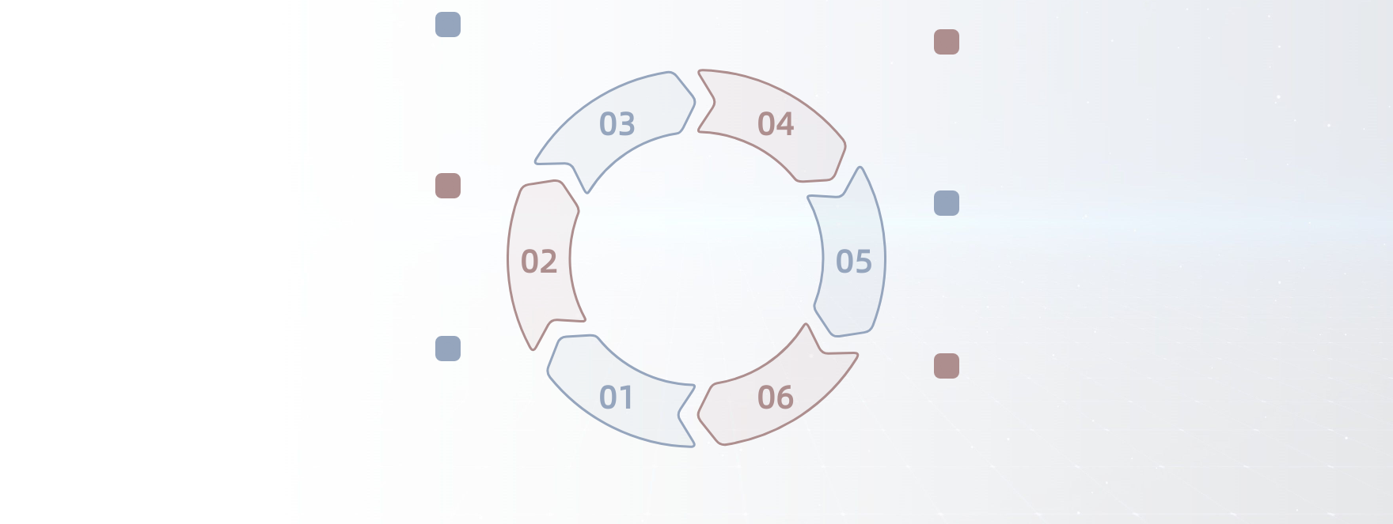
通过 Retrofit + OkHttp + Moshi 实现高可靠 API 对接，支撑 AI 服务稳定调用
统一接口封装
增强调用可靠
封装统一的API接口层，标准化请求参数与响应格式。确保AI生成请求准确，服务调用更可靠。
通过拦截机制与异常处理，提升客户端对服务端交互的容错能力。降低因网络或服务波动导致的失败率。
高效数据解析
优化请求策略
采用Moshi进行JSON数据解析，兼容Kotlin数据类，提高解析效率。减少手动解析逻辑，增强代码可读性和维护性。
配置合理的重试机制与超时策略，平衡用户体验与资源消耗。在不稳定网络环境下仍能保持良好通信。
集成网络框架
提升开发效率
通过Retrofit与OkHttp集成，实现API的稳定对接，提升网络请求的可靠性。支持请求拦截、超时控制和自动重试，有效应对网络波动问题。
结合Kotlin特性与现代化库设计，减少模板代码。加快接口开发与调试速度，提高整体迭代效率。

Slide 32

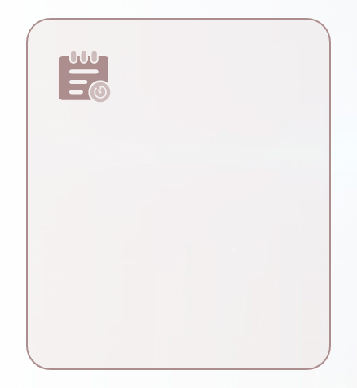
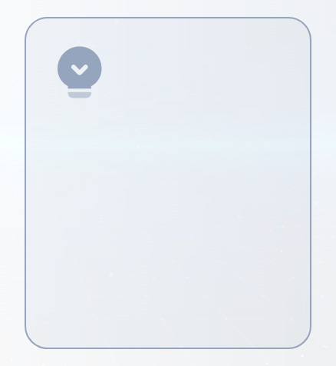

利用 Kotlin 协程实现结构化并发，高效管理异步任务与资源调度
协程基础
结构化并发
任务调度
异常处理
采用 Kotlin 协程替代回调，简化异步逻辑，避免嵌套地狱。
通过作用域组织任务生命周期，确保异步操作可追踪、可取消。
合理分发主线程与 IO 调度器，保障 UI 流畅与网络高效执行。
统一捕获协程内异常，防止崩溃，提升生成流程稳定性。

Slide 33
Navigation Compose 统一导航逻辑，降低页面耦合与状态混乱风险
统一页面路由
回退栈控制
降低模块耦合
状态传递安全
通过 Navigation Compose 集中管理页面跳转，确保路径清晰、可追踪。
标准化返回流程，避免页面状态错乱与非法导航堆叠。
页面间解耦依赖，提升代码可维护性与功能独立性。
安全传递参数与状态，防止空值或异常数据引发崩溃。

Slide 34
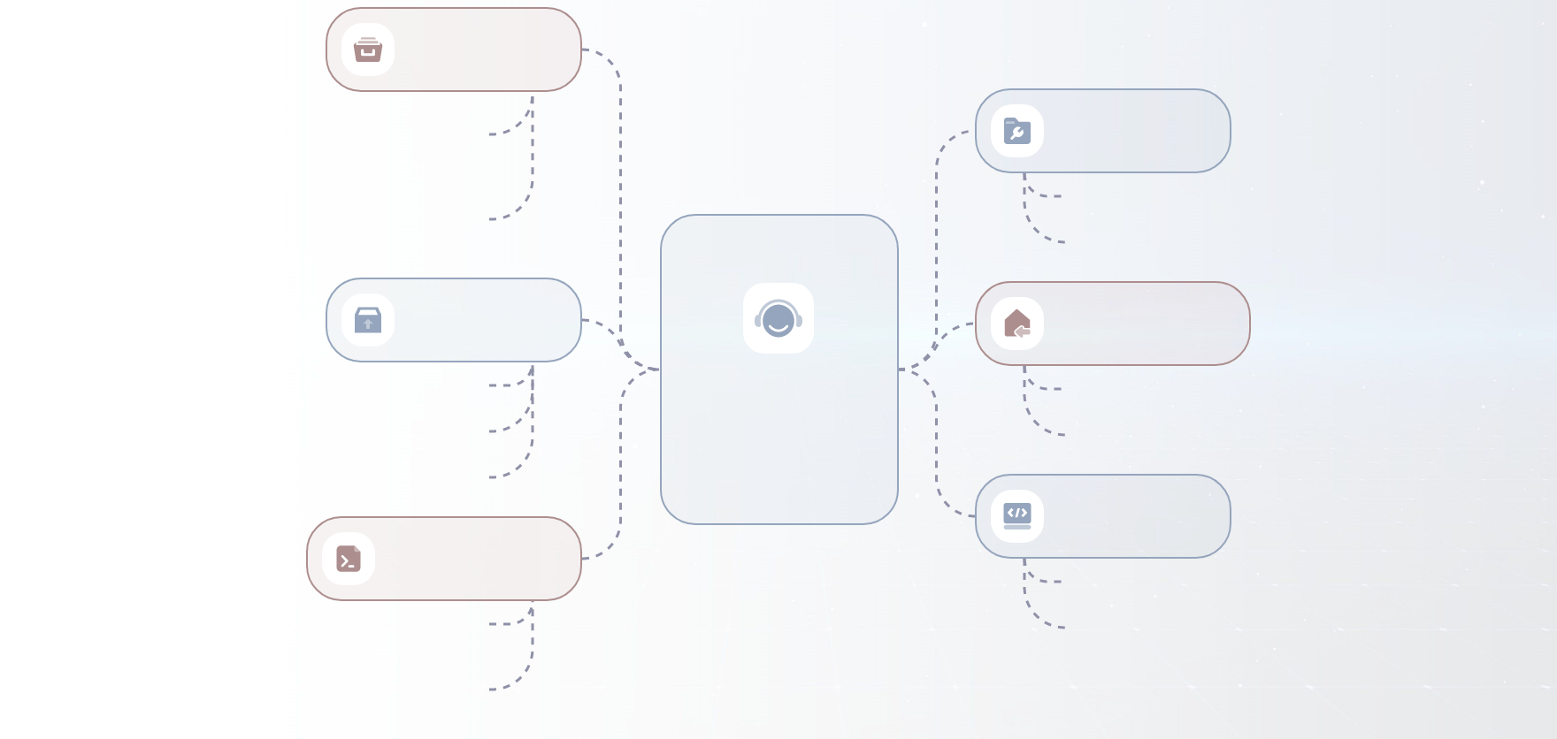
Coil Compose 优化图片加载链路，显著减少内存抖动并提升渲染流畅度
异步解码
协程驱动，避免主线程阻塞，提升响应速度。
状态可视化
并行处理，支持多图同时解码，提高加载效率。
占位图展示，提升弱网下的视觉连贯性。
错误反馈，提供友好提示并支持重试机制。
内存管理
用户体验优化
Bitmap复用，减少对象频繁创建与回收。
图片加载优化
过渡动画，实现图片加载的平滑呈现。
分级缓存，平衡内存占用与加载速度。
预加载策略，提前加载可视区域附近图片。
自动释放，根据优先级清理低重要性资源。
性能监控
资源统一加载
内存抖动监测，实时反馈资源使用情况。
统一接口，处理本地与网络图片无缝切换。
加载耗时统计，辅助定位性能瓶颈。
全链路控制，覆盖请求、解析、显示全过程。

Slide 35



构建完整 UI 与交互动效体系，覆盖从首页到历史任务的全流程用户体验
统一视觉规范
多场景动效设计
基于 Material3 设计语言建立全局色彩、字体与组件标准，确保各页面风格一致。
针对遮罩绘制反馈、页面转场与加载状态定制流畅动画，提升交互响应感知。
全链路体验闭环
串联首页引导、编辑流程、结果展示与历史回顾，实现用户操作路径无缝衔接。

Slide 36
实现高精度遮罩编辑功能，包含手势绘制、笔刷调节与实时预览闭环
01
02
03
04
手势绘制
笔刷调节
遮罩预览
导出闭环
基于Compose Canvas实现流畅手势输入，精准捕捉触控轨迹，支持多点触控与压感响应。
提供可调笔刷大小与透明度，实时反馈绘制效果，满足精细编辑与快速涂抹需求。
在原图上叠加半透明遮罩层，即时可视化编辑区域，确保AI处理范围准确无误。
将绘制路径转换为Bitmap并编码为Base64，保障遮罩数据完整上传与一致性还原。

Slide 37
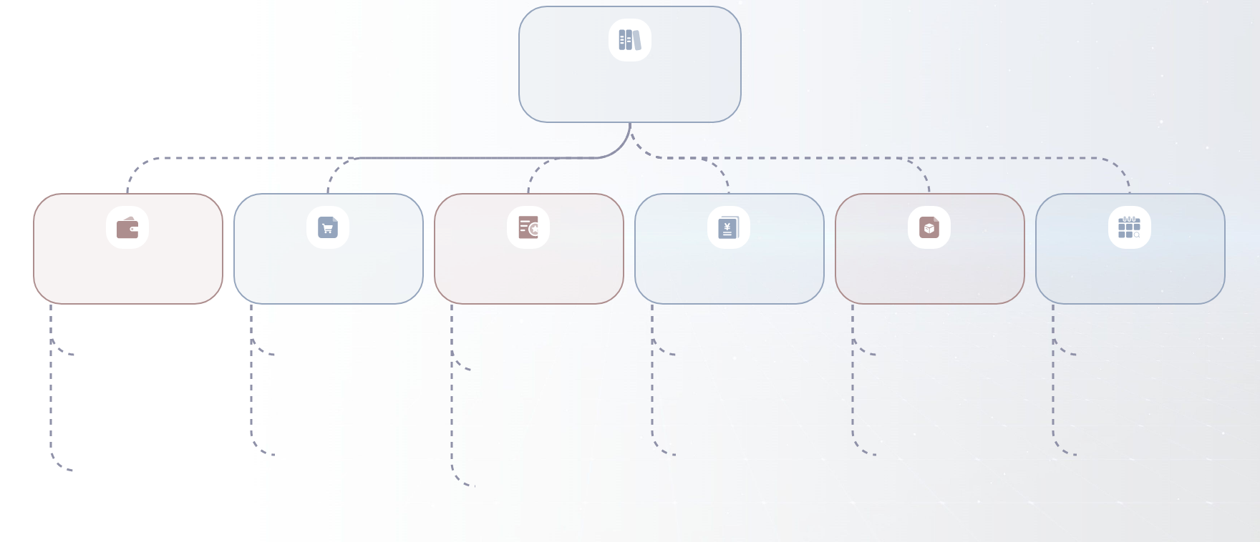
设计鲁棒的 AI 生成流程，支持 Prompt 配置、失败恢复与二次生成逻辑
智能生成系统
结构化输入
请求稳定性
流程闭环控制
上下文管理
交互体验优化
模块化架构
模板精准组装，将用户输入与参数结构化结合。
超时控制机制，防止长时间无响应导致卡顿。
结果自动回填，生成完成后即时返回至输入界面。
参数持久保留，支持基于历史上下文进行调整。
界面响应流畅，用户操作与系统反馈无缝衔接。
功能组件解耦，便于维护与独立升级各模块。
语义完整性保障，确保输入符合模型处理规范。
异常捕获处理，自动识别并应对网络波动问题。
快速二次生成，减少重复输入提升操作效率。
生成节奏可控，支持暂停、重试与参数微调。
接口标准化设计，提升系统扩展性与兼容性。
状态同步更新，实时反映当前任务执行进度。

Slide 38

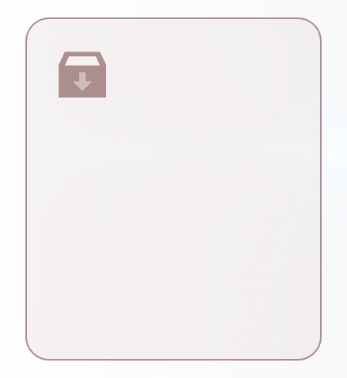


建立任务与历史管理系统，保障弱网与中断场景下的数据可追溯性
任务状态流转
本地持久化
结果可追溯
弱网容错机制
设计多阶段状态机，精准追踪任务从创建到完成的全过程。
采用轻量级存储方案，确保任务数据在异常中断后可恢复。
支持历史任务重入与结果回显，提升用户操作连续性体验。
在网络不稳定时自动缓存请求，待恢复后继续同步状态。

Slide 39
07
项目研发难点与应对策略

Slide 40
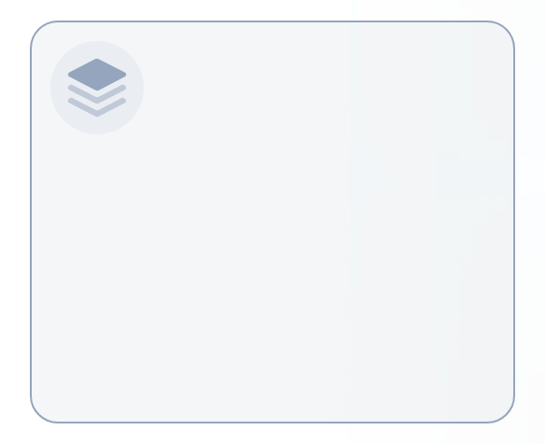
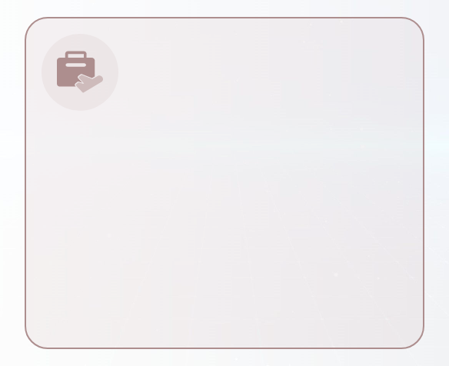

解决端侧遮罩绘制中坐标映射与分辨率适配问题，确保像素级一致性
坐标精准映射
多分辨率适配
边缘质量优化
实现Canvas绘制坐标与图像像素网格的精确对应，确保用户涂抹位置与实际编辑区域完全一致。
在不同屏幕密度与缩放级别下，动态调整笔刷与路径渲染逻辑，保持遮罩视觉与导出效果统一。
通过控制触控采样密度与抗锯齿算法，提升遮罩边缘平滑度，保障AI处理区域的精确性与连贯性。

Slide 41
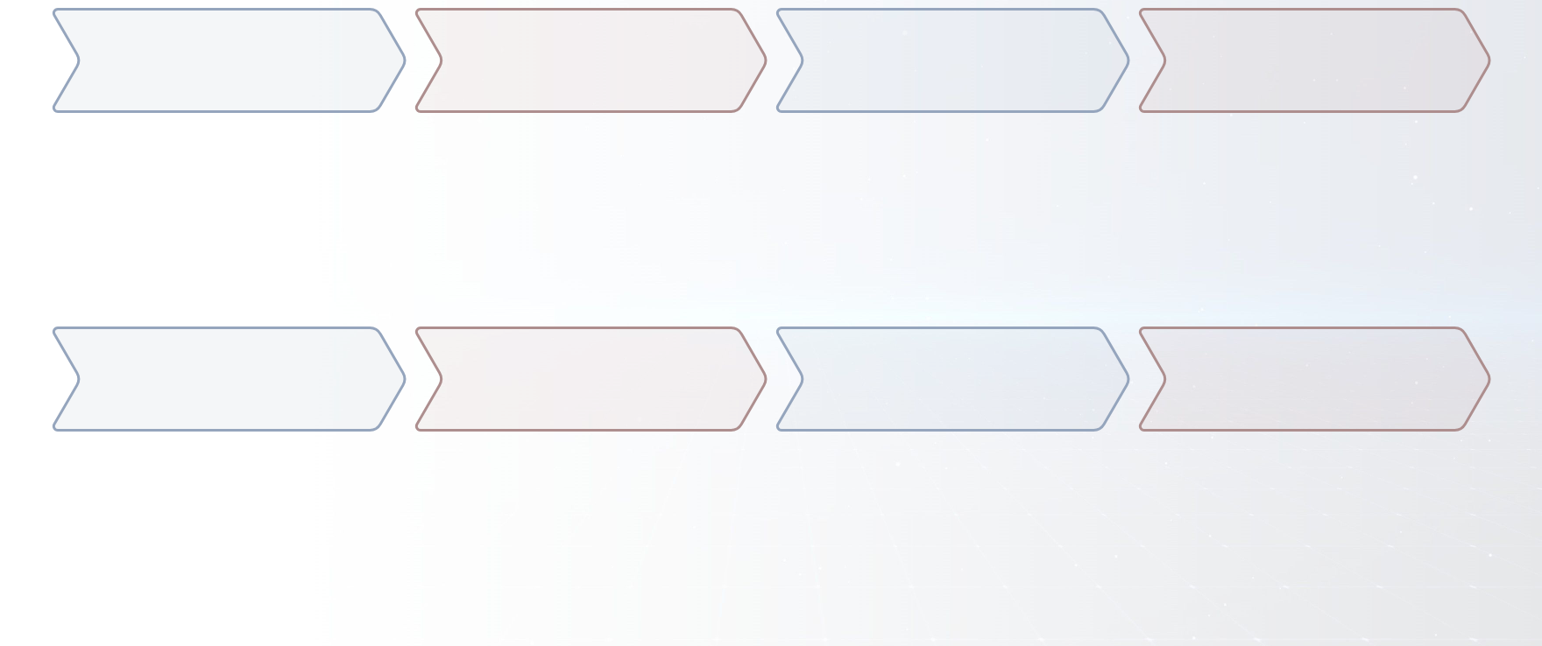
优化图像数据链路以缓解内存压力，平衡压缩质量与生成效果
01
02
03
04
异常捕获机制
内存占用控制
动态压缩策略
AI效果保障
链路长易中断，需精细化异常捕获。设计恢复逻辑保障上传稳定性。确保从Uri到Base64流程可靠。
高分辨率图像易引发OOM。采用按需采样降低内存压力。结合异步处理提升系统响应性。
平衡文件体积与图像质量。避免过度压缩导致细节丢失。动态调节参数适配不同场景。
压缩后的图像需满足AI输入要求。保留关键视觉信息以支持生成效果。质量控制与算法需求对齐。
05
06
07
08
数据流闭环管理
缓存资源清理
系统稳定性设计
上传链路优化
构建端到端的数据管控体系。覆盖传输、处理与存储环节。实现状态可追踪、异常可回滚。
及时释放临时缓存文件。防止资源堆积影响性能。设定生命周期自动清理机制。
多环节协同保障流程稳定。强化容错与自我恢复能力。提升整体服务可靠性水平。
减少Base64转换中的耗时。优化数据传递路径降低失败率。支持断点续传提高用户体验。

Slide 42

应对 AI 生成服务高延迟与结果不确定性，构建弹性超时与重试机制
重试机制
状态反馈
采用指数退避重试机制，在网络波动时增强请求稳定性，显著提高最终成功率。
提供实时加载状态与进度反馈，增强用户在等待过程中的确定性与交互可控感。
超时策略
结果校验
设置分级长连接超时策略，避免有效请求因等待时间不足被中断，提升请求完成率。
对生成结果的URL进行异步延迟校验，确保返回链接的有效性与可用性。

Slide 43
保障任务队列与本地存储的一致性，实现原子更新与异常恢复能力
01
02
03
任务状态同步
本地存储可靠
历史可追溯
确保任务创建、更新与失败回写操作的原子性，避免状态错乱或数据不一致。
采用JSON持久化存储并处理并发读写，支持异常后数据恢复与完整性校验。
任务历史支持重入与结果追溯，保障用户在中断或返回后仍能恢复操作上下文。

Slide 44
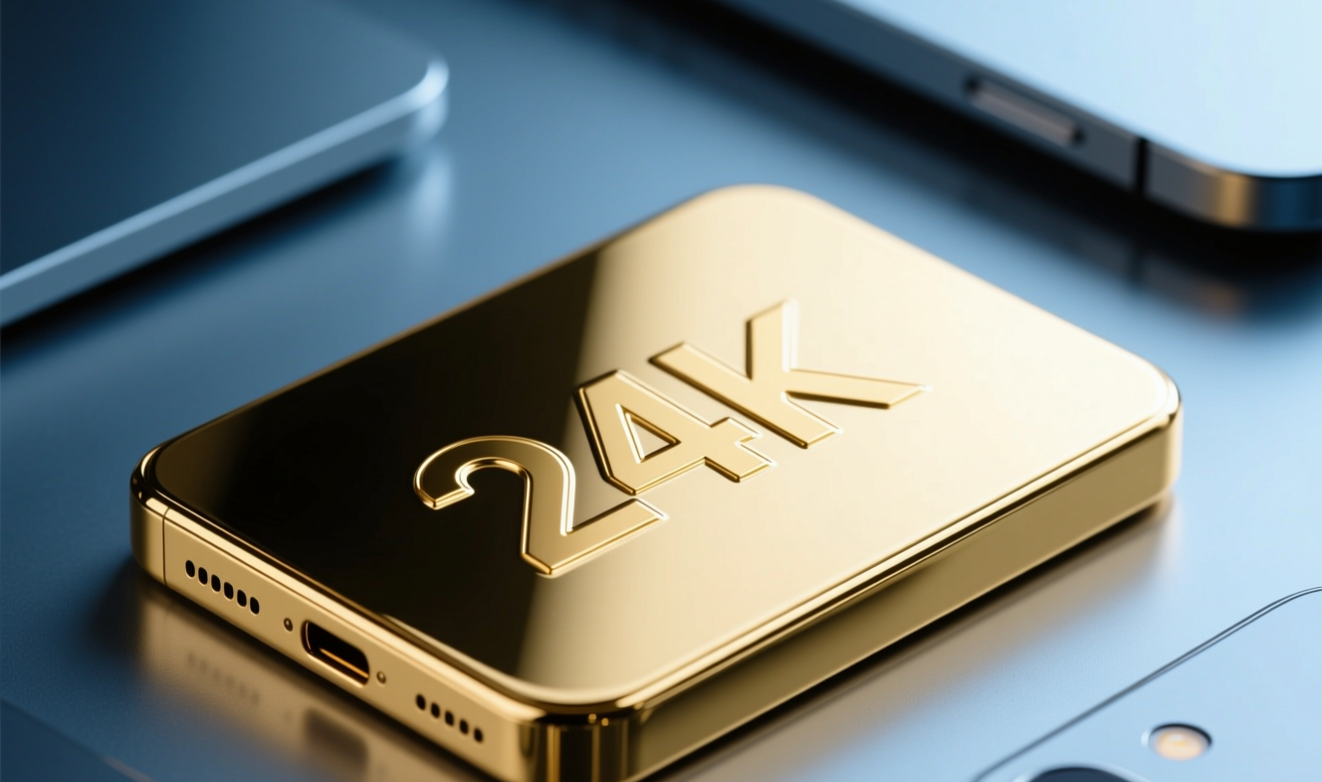


管理多页面间共享状态与导航流程，避免 BackStack 脏数据残留
状态共享机制
导航栈清理策略
回退逻辑隔离
通过 ViewModel 统一管理跨页面共享状态，确保遮罩参数与任务数据一致性。
利用 Navigation Compose 的返回栈控制，精准清理中间页面状态，防止残留。
设计独立的导航图与作用域，隔离功能模块，降低页面耦合与状态污染风险。

Slide 45
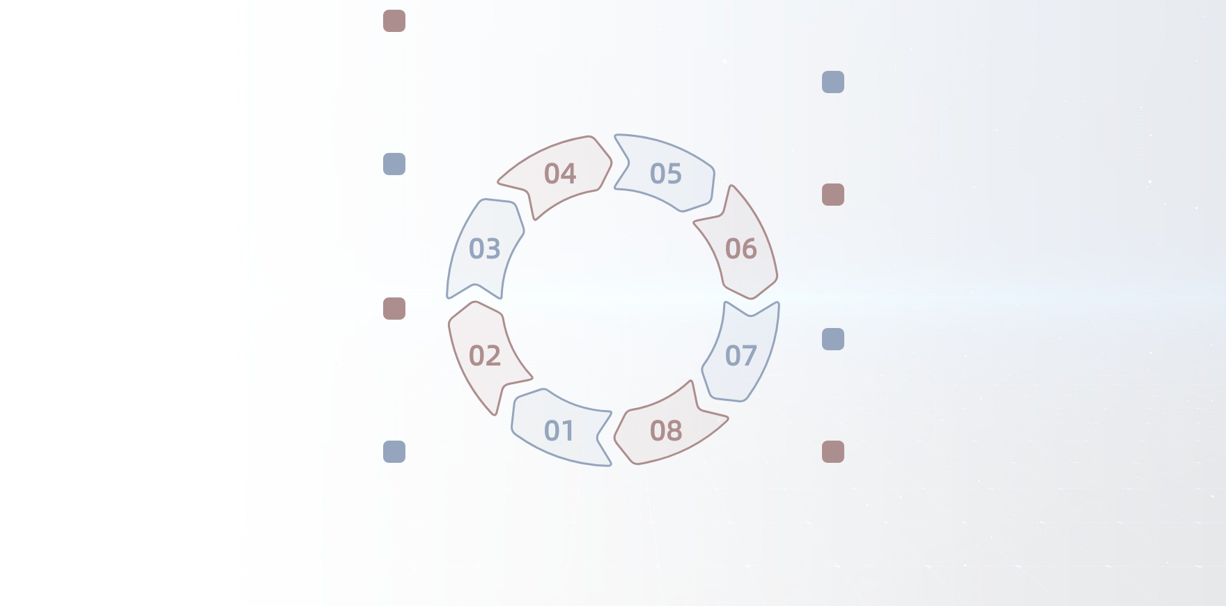
在动画表现与运行性能之间寻求最优平衡，提升整体响应感知
动画密度调节
根据设备负载动态调整动画密度，减少冗余渲染。在性能与视觉效果间取得平衡。
GPU负载均衡
监控GPU渲染压力，合理分配绘制任务。避免过度绘制导致的卡顿问题。
协程调度管理
利用协程高效调度动画任务，避免主线程阻塞。支持异步控制与取消，提高响应速度。
内存使用控制
优化动画过程中的内存占用，防止频繁对象创建引发GC。提升整体运行稳定性。
帧率监测优化
实时监测帧率表现，识别性能瓶颈。结合性能数据动态调整动画策略，保障流畅体验。
低端设备降级
针对低性能设备智能简化动效，关闭非核心动画。确保基础交互依然流畅。
动画API应用
交互稳定性保障
使用Jetpack Compose动画API实现流畅动效，提升界面过渡自然度。通过声明式语法简化动画逻辑，增强可维护性。
综合调度与资源管理，维持界面高响应性。确保多场景下动效一致且可靠。

Slide 46
针对 Android 10+ 分区存储进行专项适配，兼容不同 ROM 行为差异
分区存储适配
权限策略调整
厂商兼容测试
Android 10+ 引入分区存储，应用需通过 MediaStore 访问共享存储，避免直接文件路径操作。
目标 SDK 升级后需适配 WRITE_EXTERNAL_STORAGE 权限变更，仅在必要时请求管理权限。
不同厂商 ROM 对 MediaStore 实现存在差异，需覆盖华为、小米等主流机型进行专项验证。

Slide 47




协调模型参数配置与用户认知成本，提供智能默认值与引导策略
参数影响生成
降低使用门槛
引导用户操作
抑制生成偏差
采样步数、强度等参数直接影响AI生成质量，需精细调控以平衡效果与性能。
设置合理默认值与预设模板，减少用户配置负担，提升初次使用成功率。
通过提示文案与交互指引，帮助用户理解遮罩范围与Prompt的协同作用。
融合设备上下文时过滤噪声，避免环境干扰导致语义偏离，提升结果一致性。

Slide 48
THANKS

